Slide 1
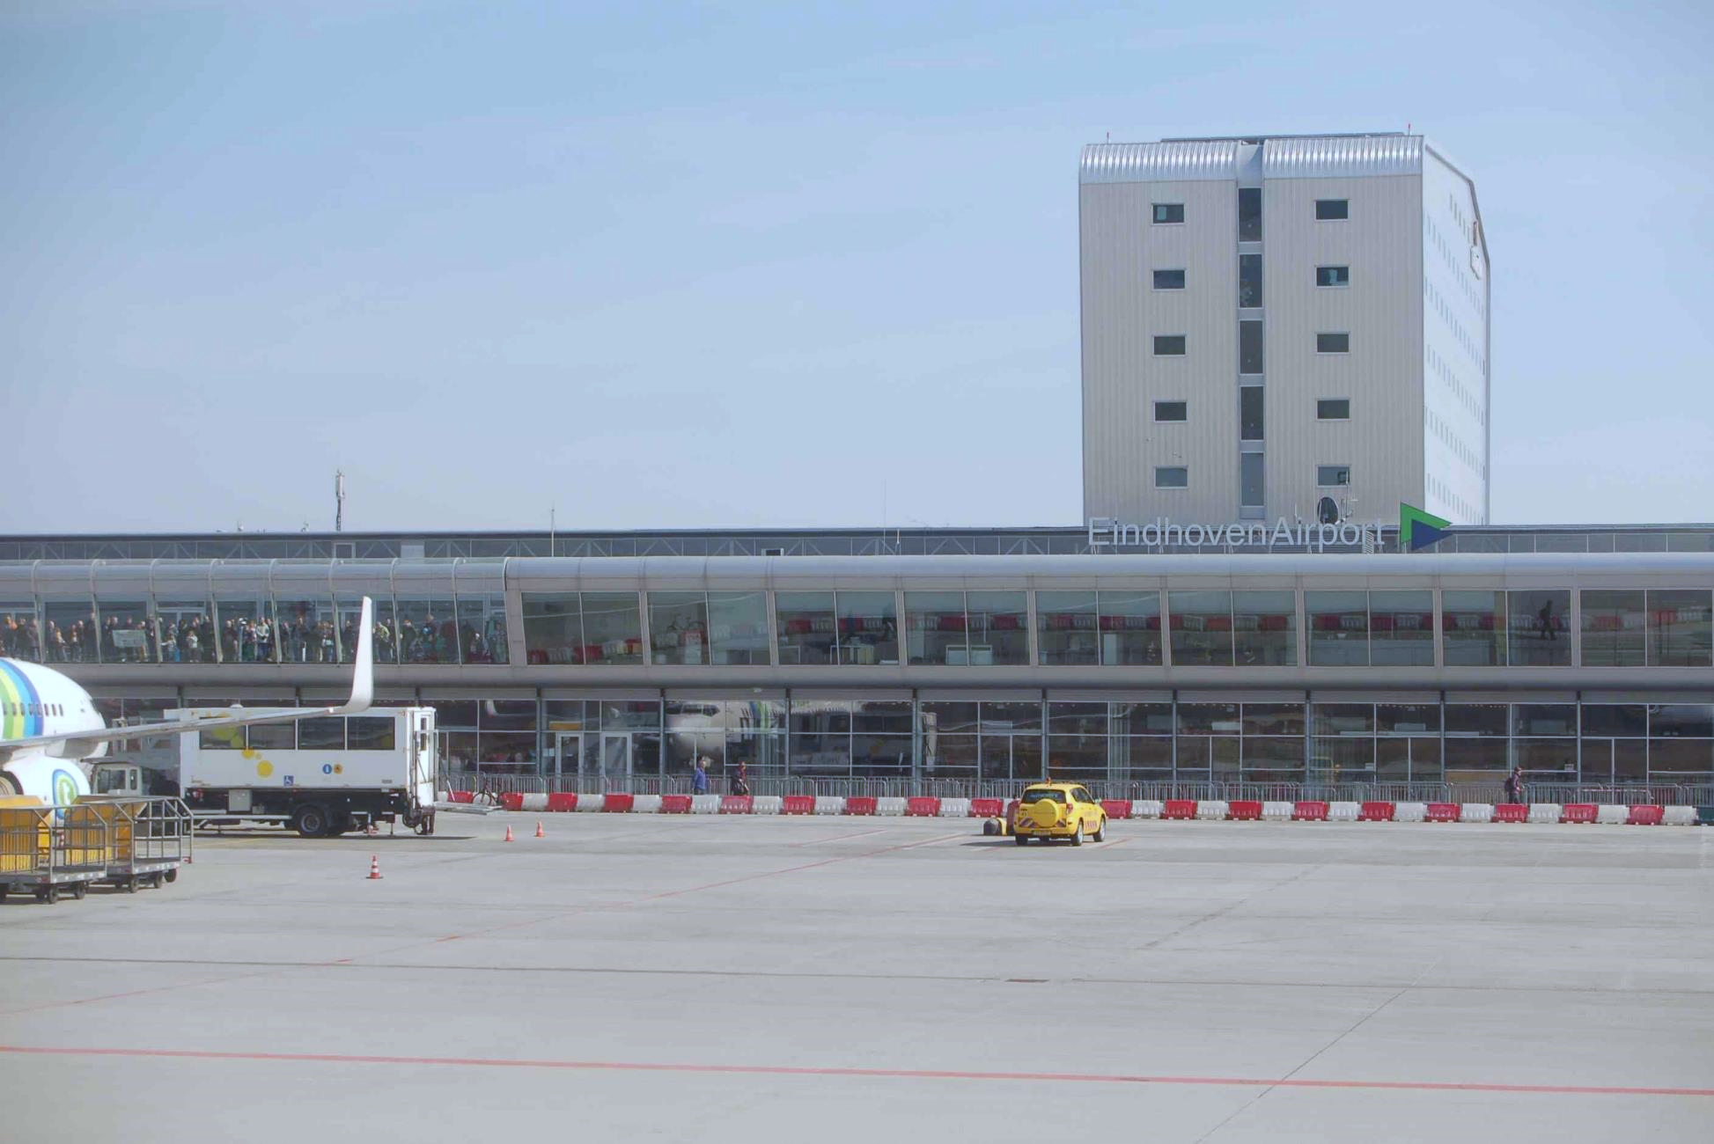
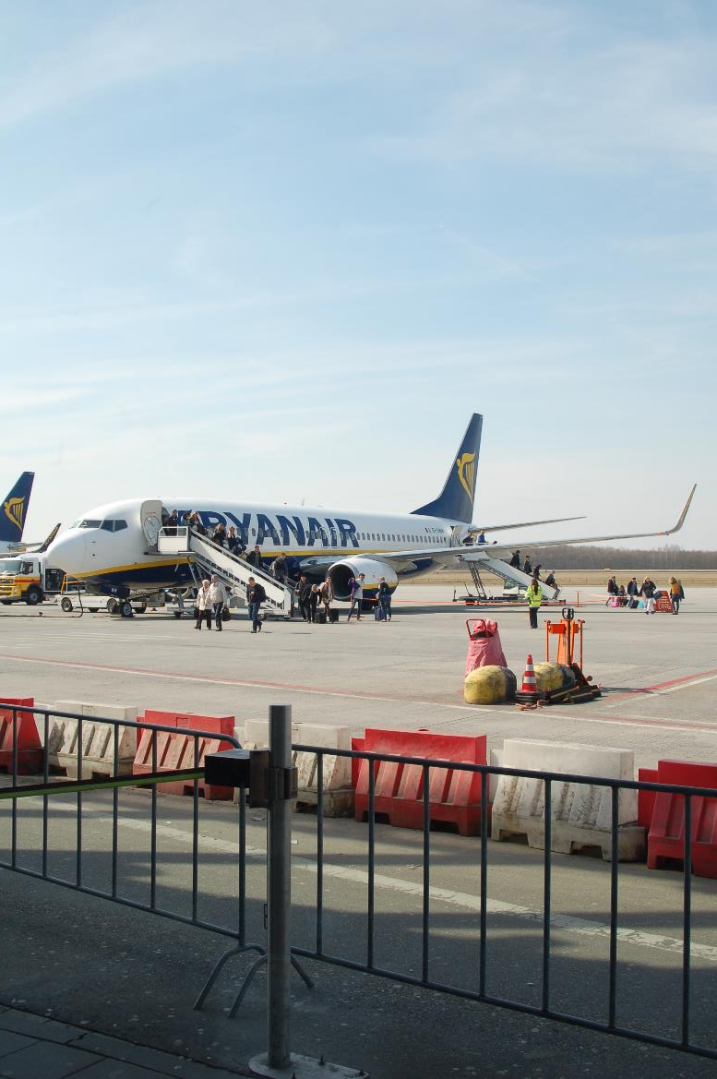
1.April mit dem Zug nach Eindhoven und von dort Flug nach Girona
Osterferien April 2013
Von Girona mit dem Fahrrad nach Olot und in die Garrotxa

Slide 2
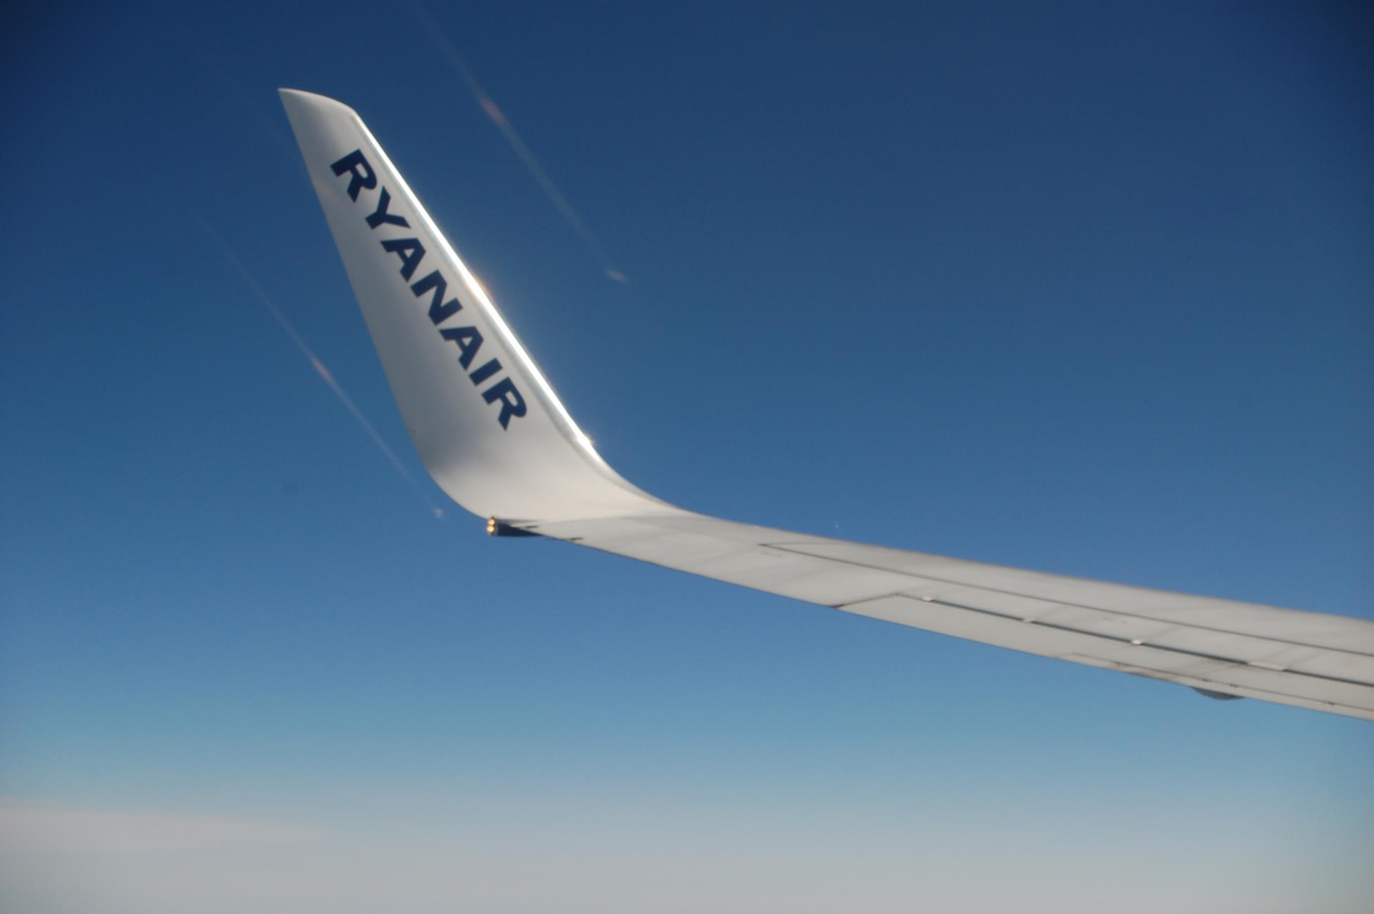

Slide 3
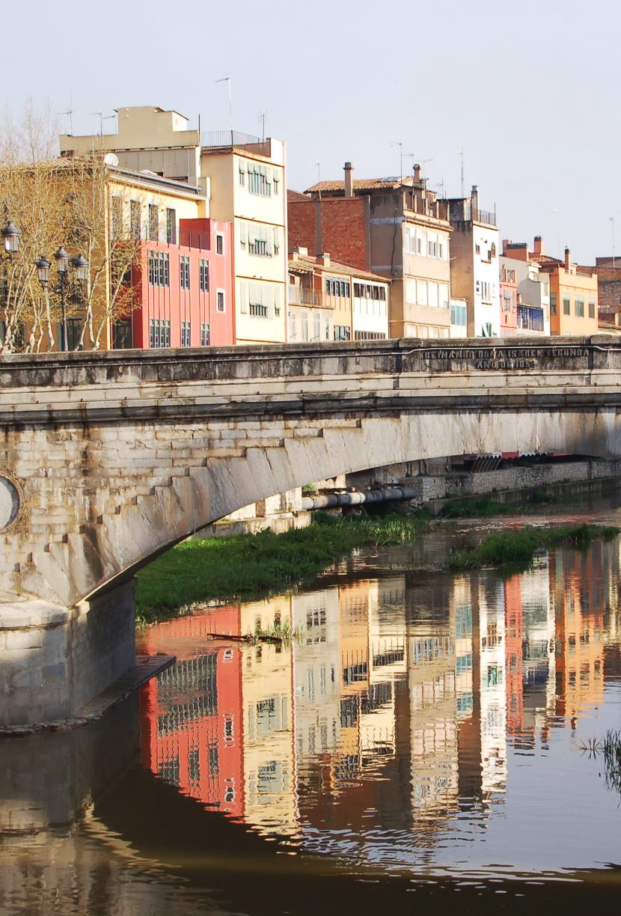
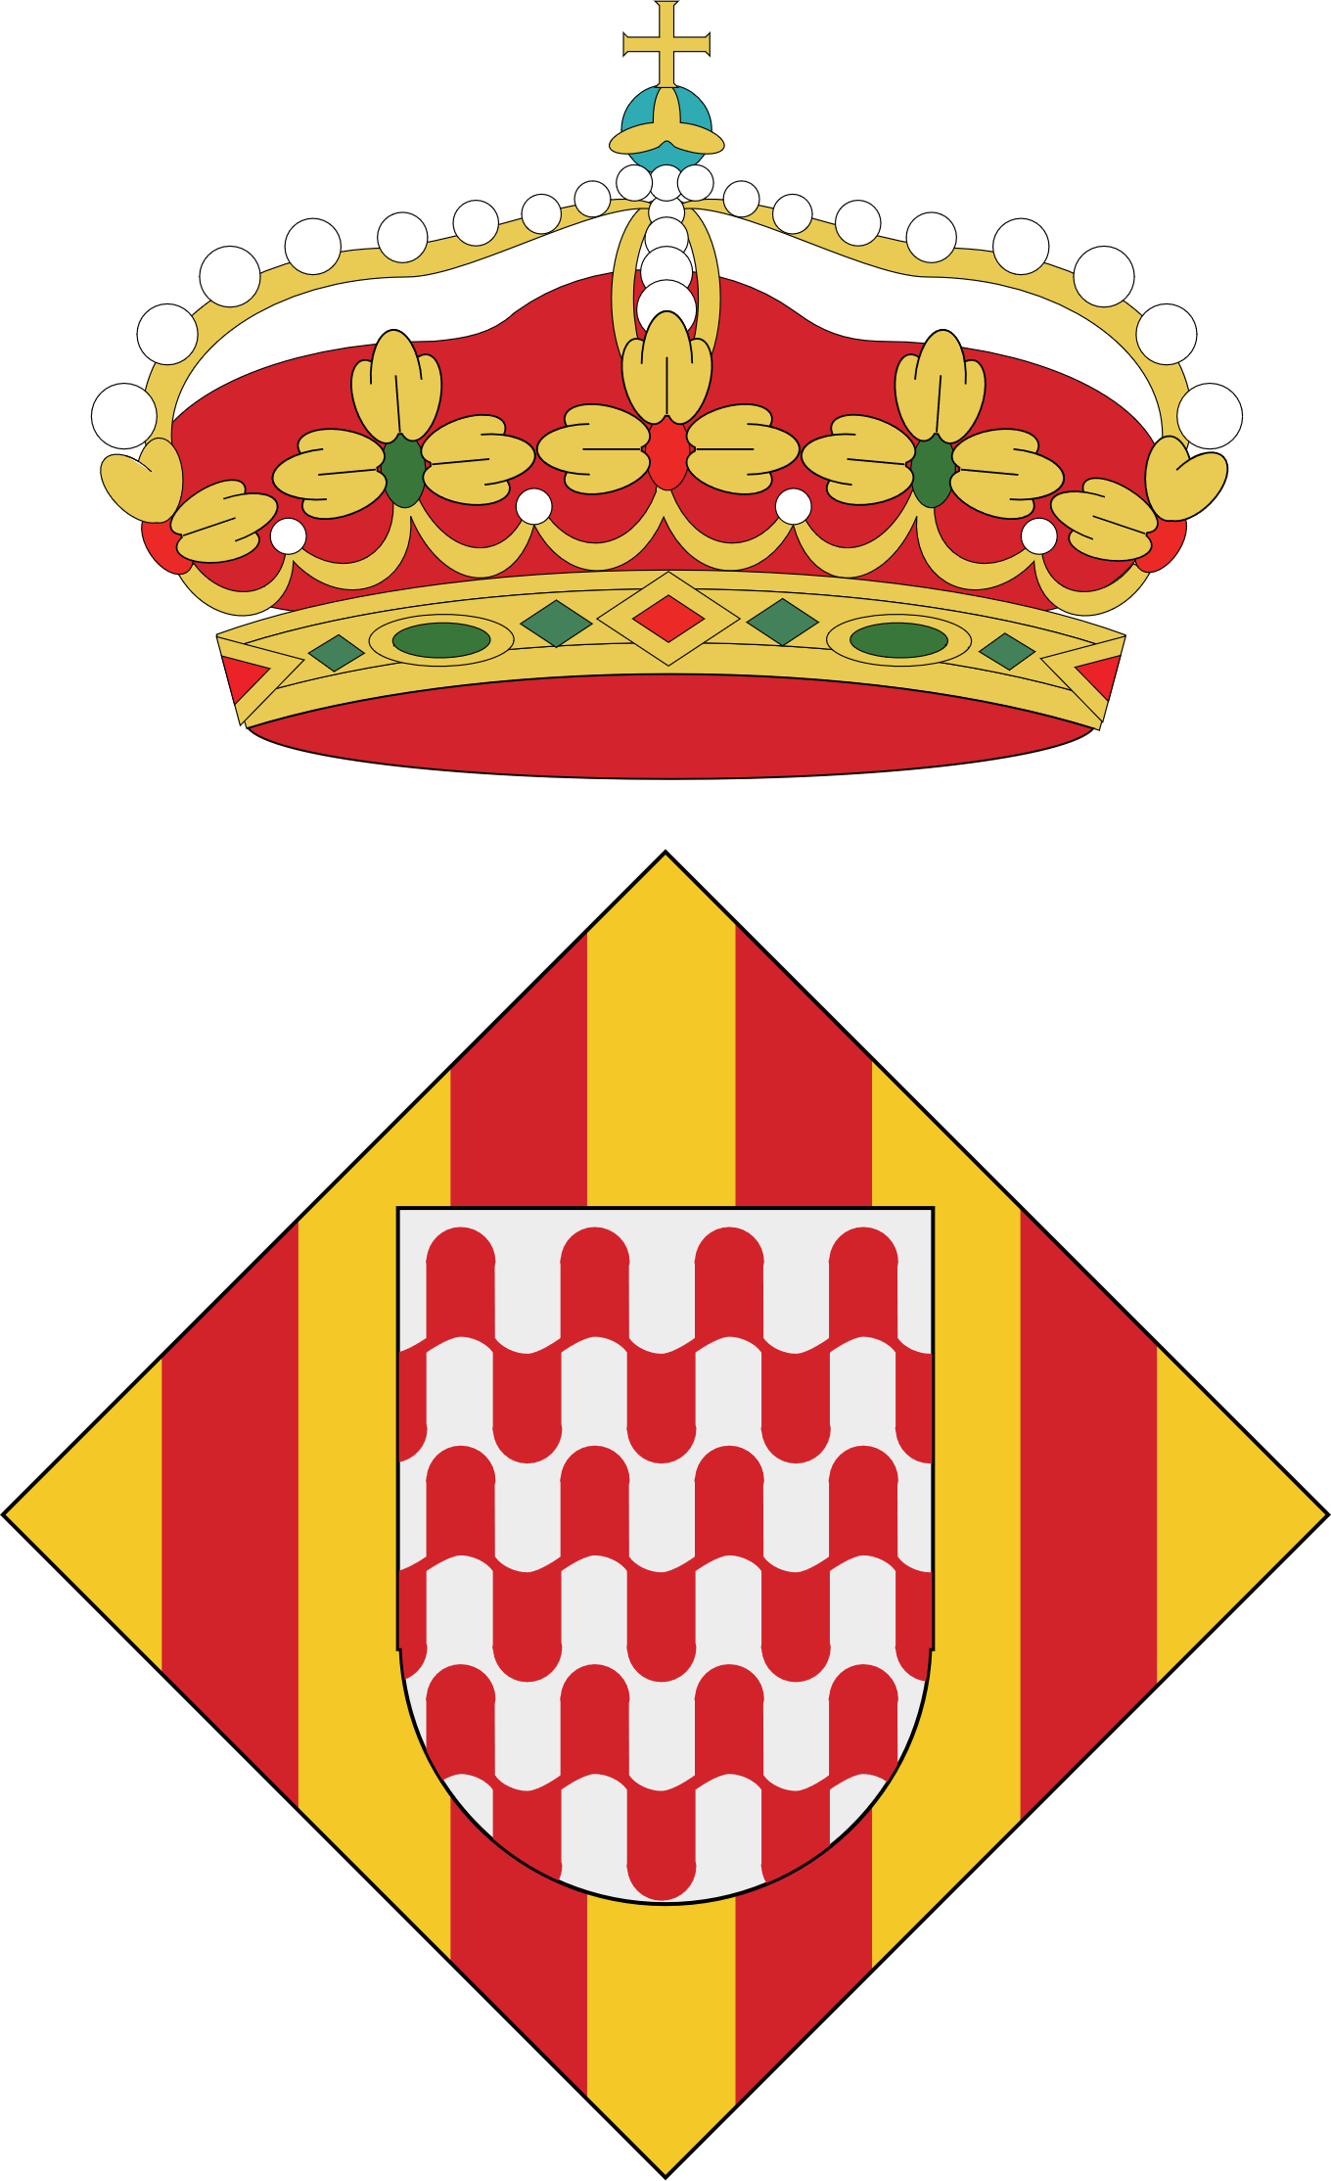
Girona wurde von den Iberern gegründet, war dann römisch. Kurzes maurisches Intermezzo ab 793 durch den Kalifen von Sevilla, Rückeroberung 878 durch Karl den Großen.
Ab dem 12. Jh Stadtrechte

Slide 4
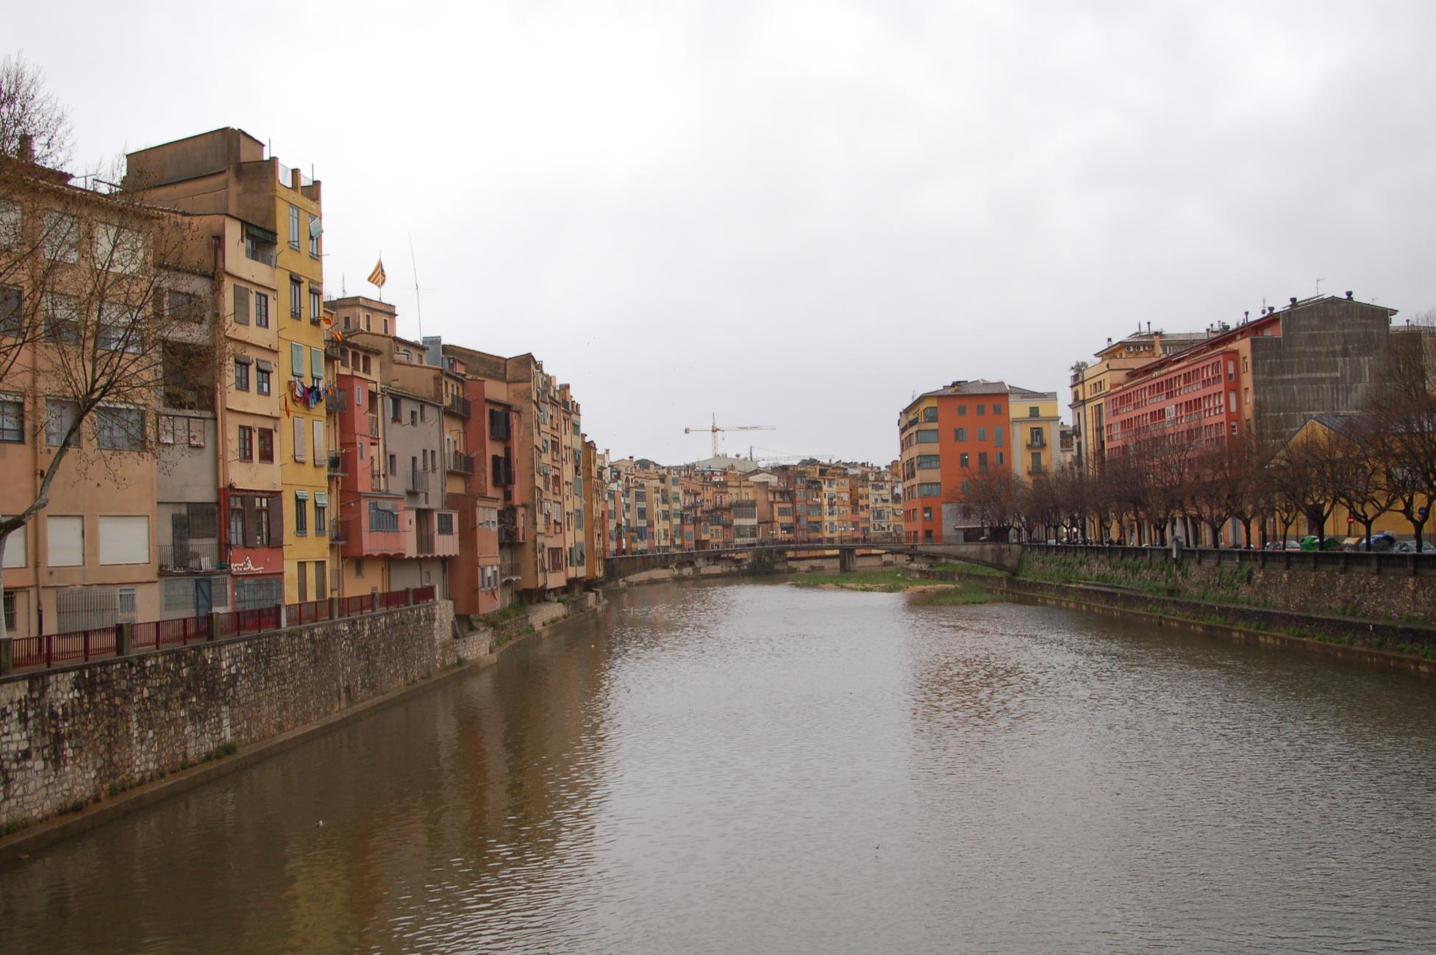
Der Ter

Slide 5
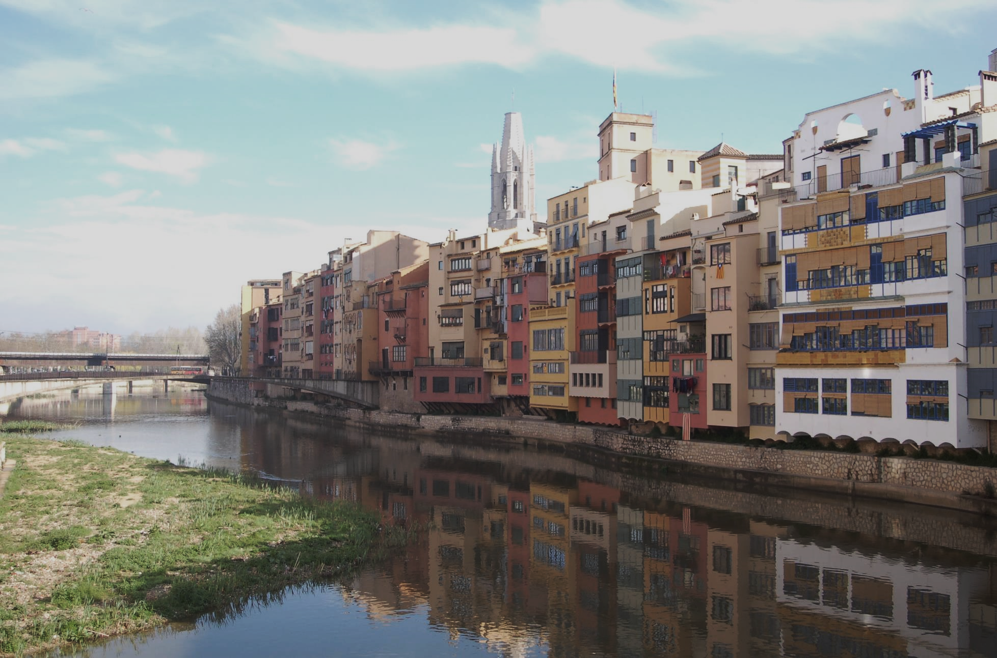
2. April
Girona- San Felliu de Pallerols

Slide 6
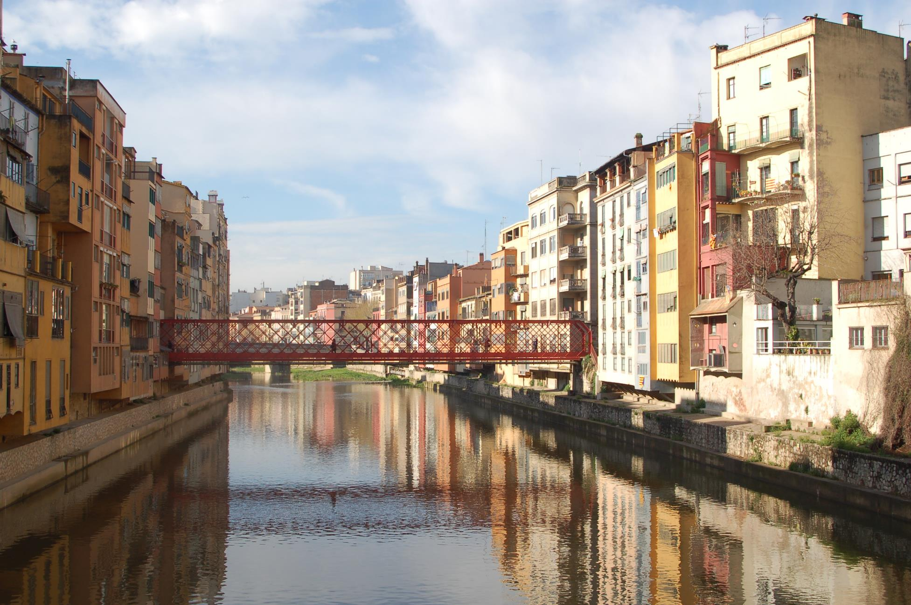
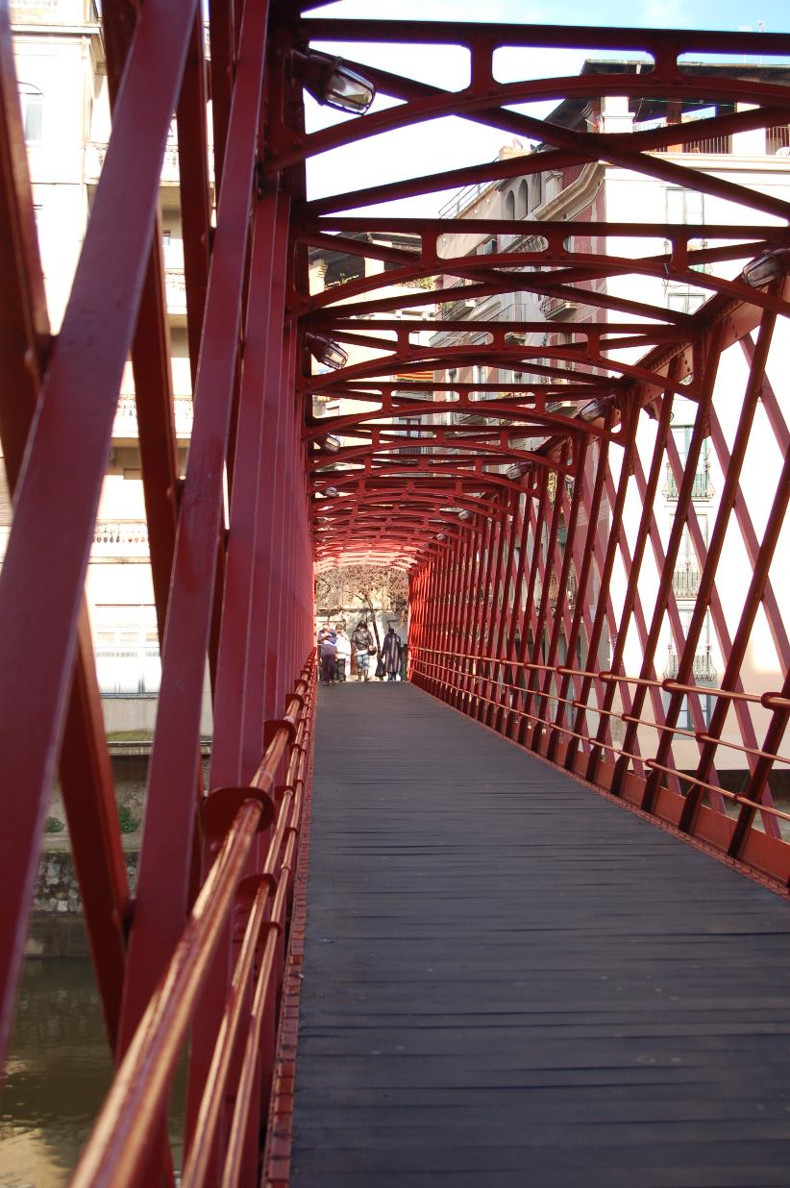
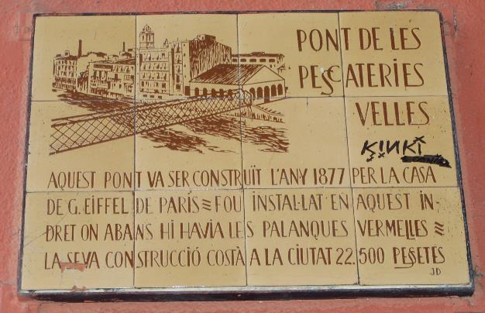
Pont de les Pescateries velles
Ein Bauwerk von Gustave Eiffel : als er sich an den Bau des Eiffelturms machte, hatte er er schon ziemlich viel Übung

Slide 7
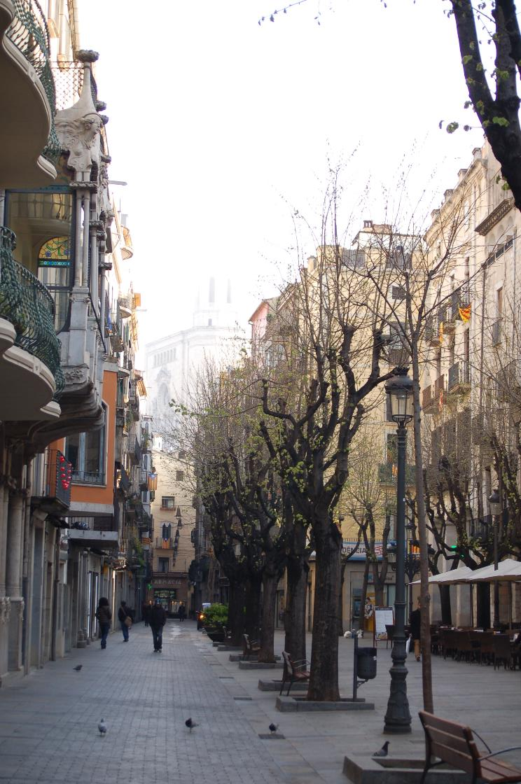
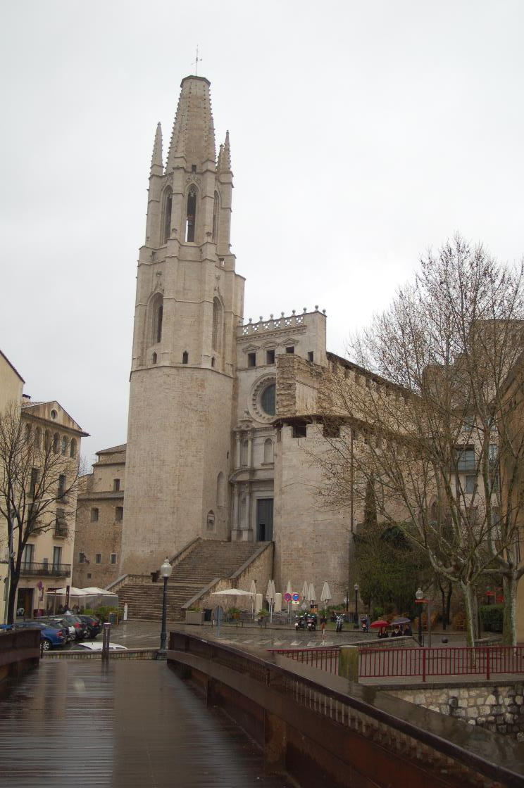
Sant Feliu de Girona

Slide 8
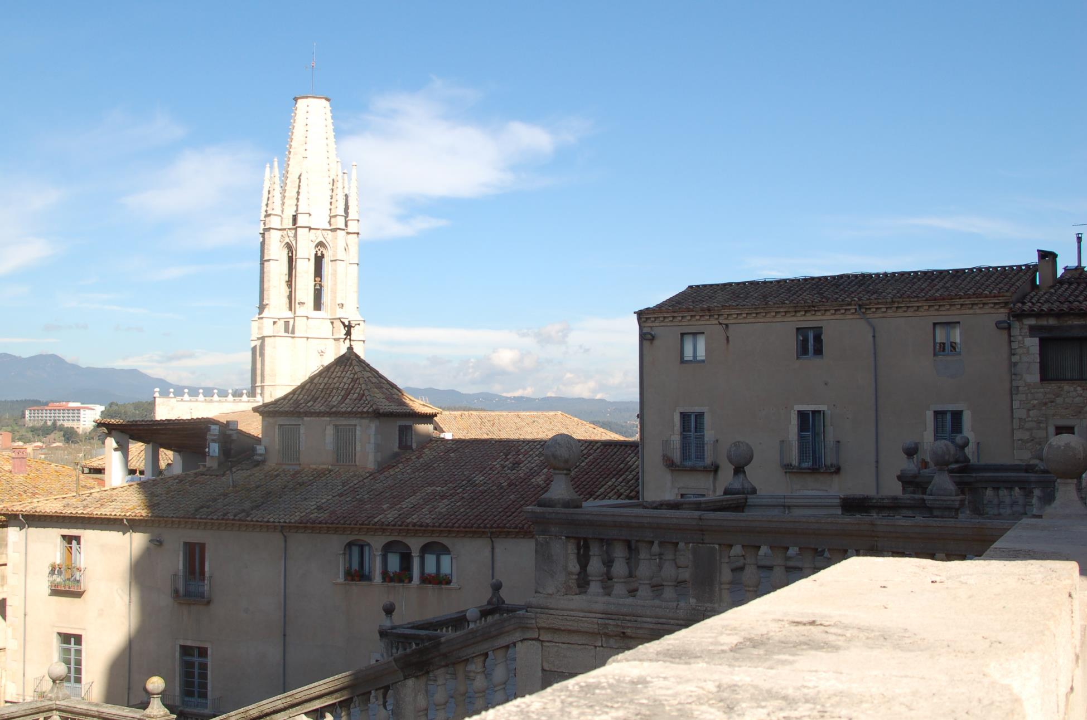
Sant Feliu de Girona- Hlg Felix
Auf den Fundamenten einer frühchrstlichen Kirche aus dem 5.-6. Jahrhunder erbaute gotische Kirche (11.-13. Jh) . Ein Vorgängerbau diente als Wallfahrtskirche zum Hlg Felix, während der muselmanischen Zeit als Kathedrale genutzt (die Kathedrale war Moschee geworden), dann als Abteikirche. Die erste Kirche ist möglicherweise auf einer antiken Nekropole erreichte – zumindest lassen die in der Wand des Presbyteriums liegenden Alabastersarkophage darauf schließen.

Slide 9
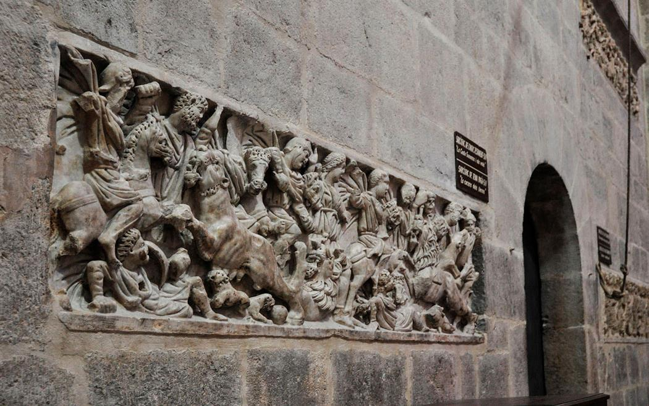
Sant Filiu: alter antiker Sarkophag im Presbyterium: die Löwenjagd

Slide 10
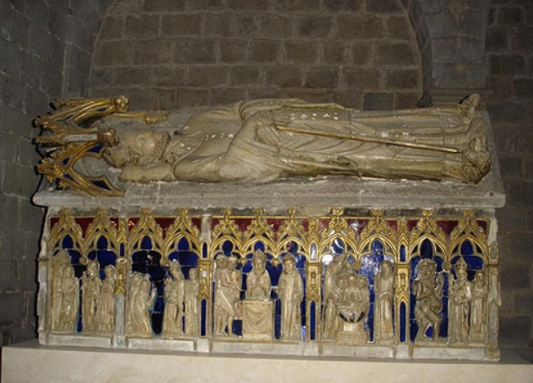
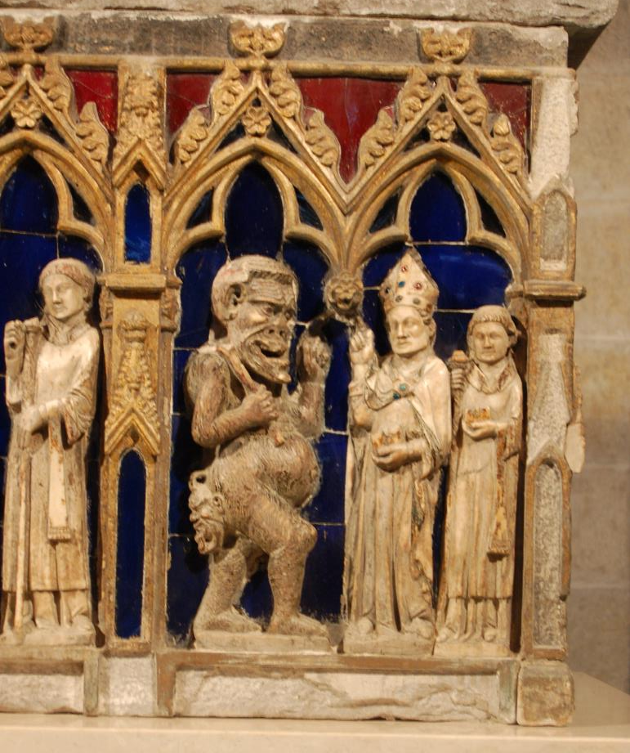
Gotisches Grab von Sant Narcís, von Joan de Tournai (1328)

Slide 11
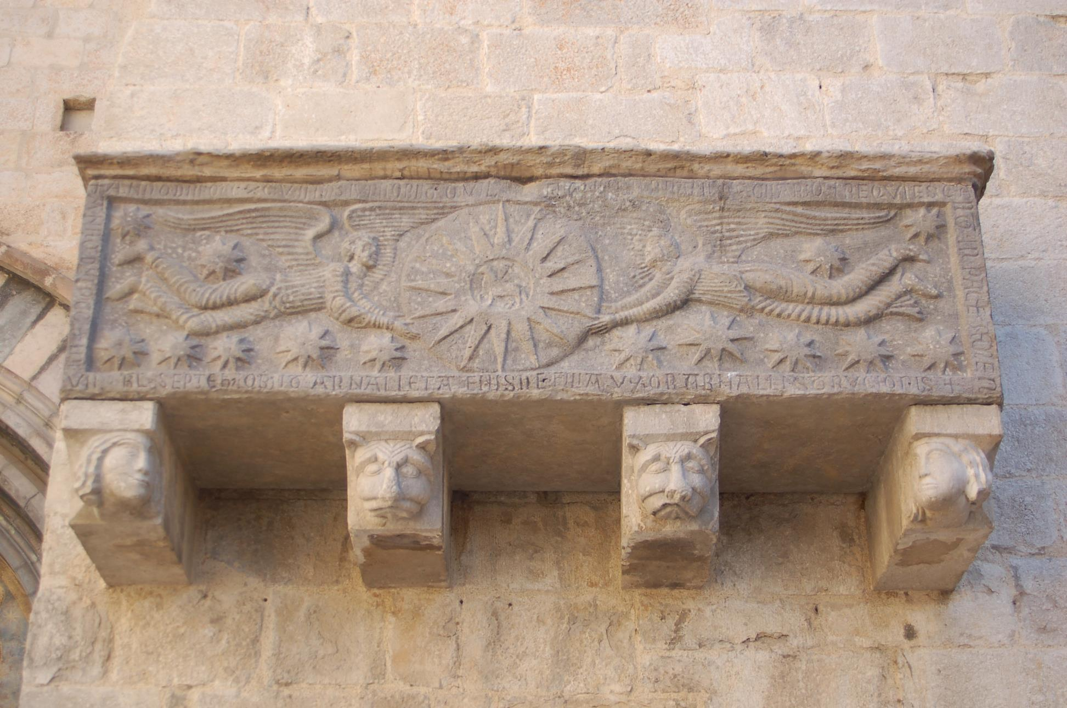
Sarkophag der Familie Sitjar am Südportal

Slide 12
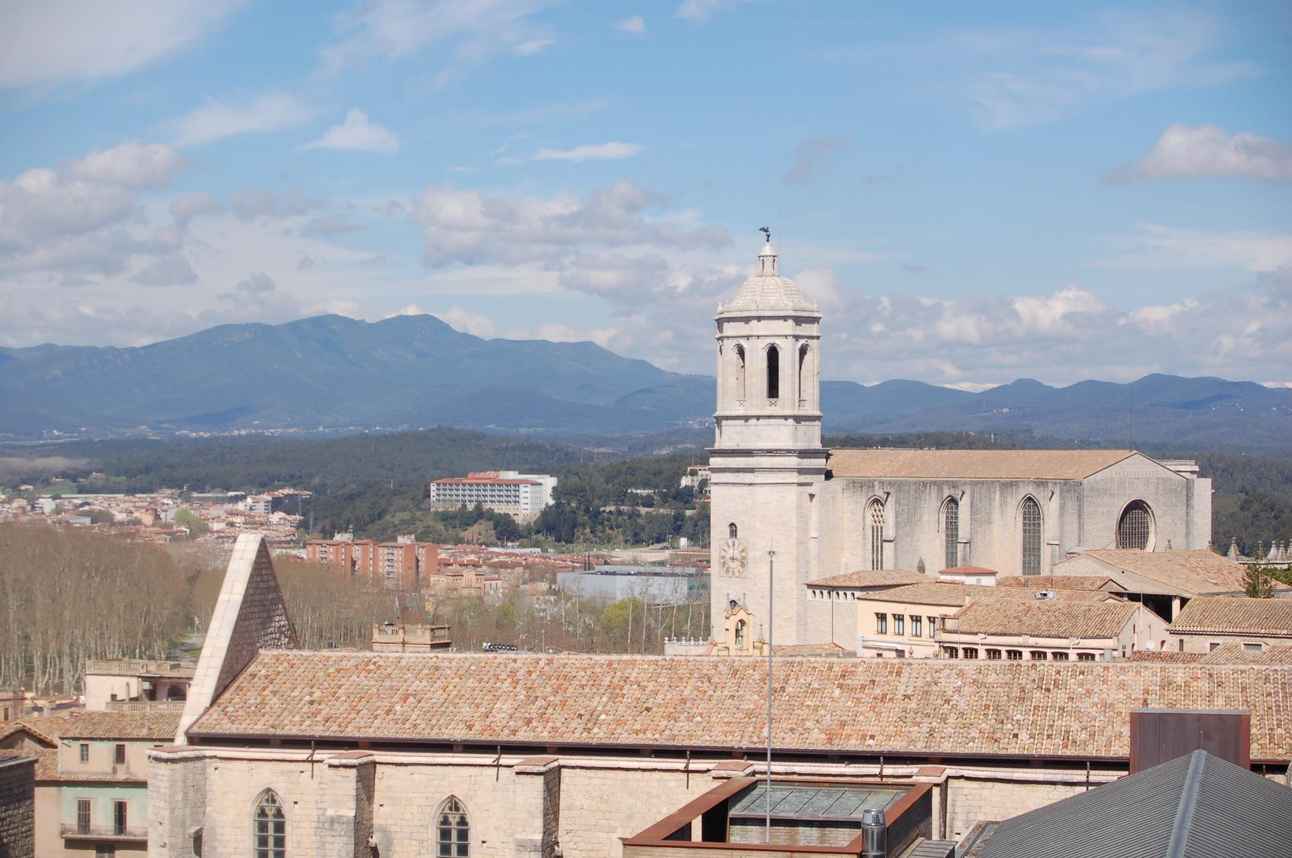
Die Kathedrale Santa Maria von Girona ist die Haupt- und Bischofskirche des Bistums Girona. Sie wurde auf den Grundmauern eines römischen Tempels erbaut. Prächtige Sarkophage mit christlichen Motiven aus dem 4. Jahrhundert lassen den Schluss zu, dass die tonangebenden Bürger der Stadt Girona bereits zu dieser Zeit zum Christentum übergetreten waren. Der römische Tempel selbst wurde erst im 5. Jahrhundert als christliche Kirche genutzt – bis dahin nutzte man den benachbarten Bau von Sant Filiu. Im Jahr 785 nahmen karolingische Truppen die Stadt von den Mauren ein. Der Legende nach eroberte Karl der Große selbst dank eines Wunders die Stadt: Ein Regen aus Blutstropfen und eine leuchtendes Kreuz trieben die Mauren in die Flucht. Karl habe als Dank für diese göttliche Unterstützung eine Kathedrale errichten lassen und diese der Jungfrau Maria geweiht. Diese Legende erklärt die Verehrung Karls des Großen in der Kathedrale von Girona, die selbst auch als Thron, Turm oder Statue Karls des Großen bezeichnet wird. Zu Beginn des 9. Jahrhunderts wurde der Tempel (wieder?) in eine christliche Kirche umfunktioniert und der Heiligen Maria geweiht. Der Baubeginn der neuen Kirche erfolgte im Jahr 1010. Aufgrund der stark wachsenden Bevölkerung wurde die Kirche in den nächsten Jahrhunderten erweitert. Ab 1577 konnte man den Bau zügiger fortsetzen und 1606 in einen einheitlichen Stil einer gotischen Kathedrale bringen.

Slide 13
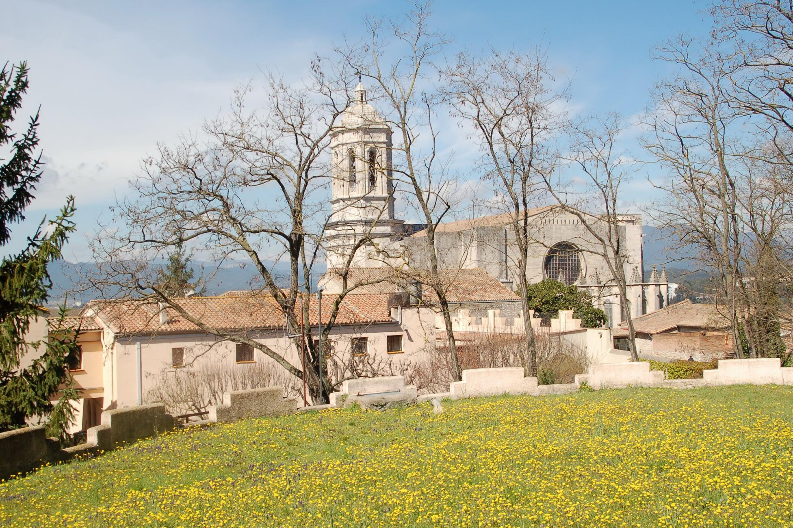

Slide 14
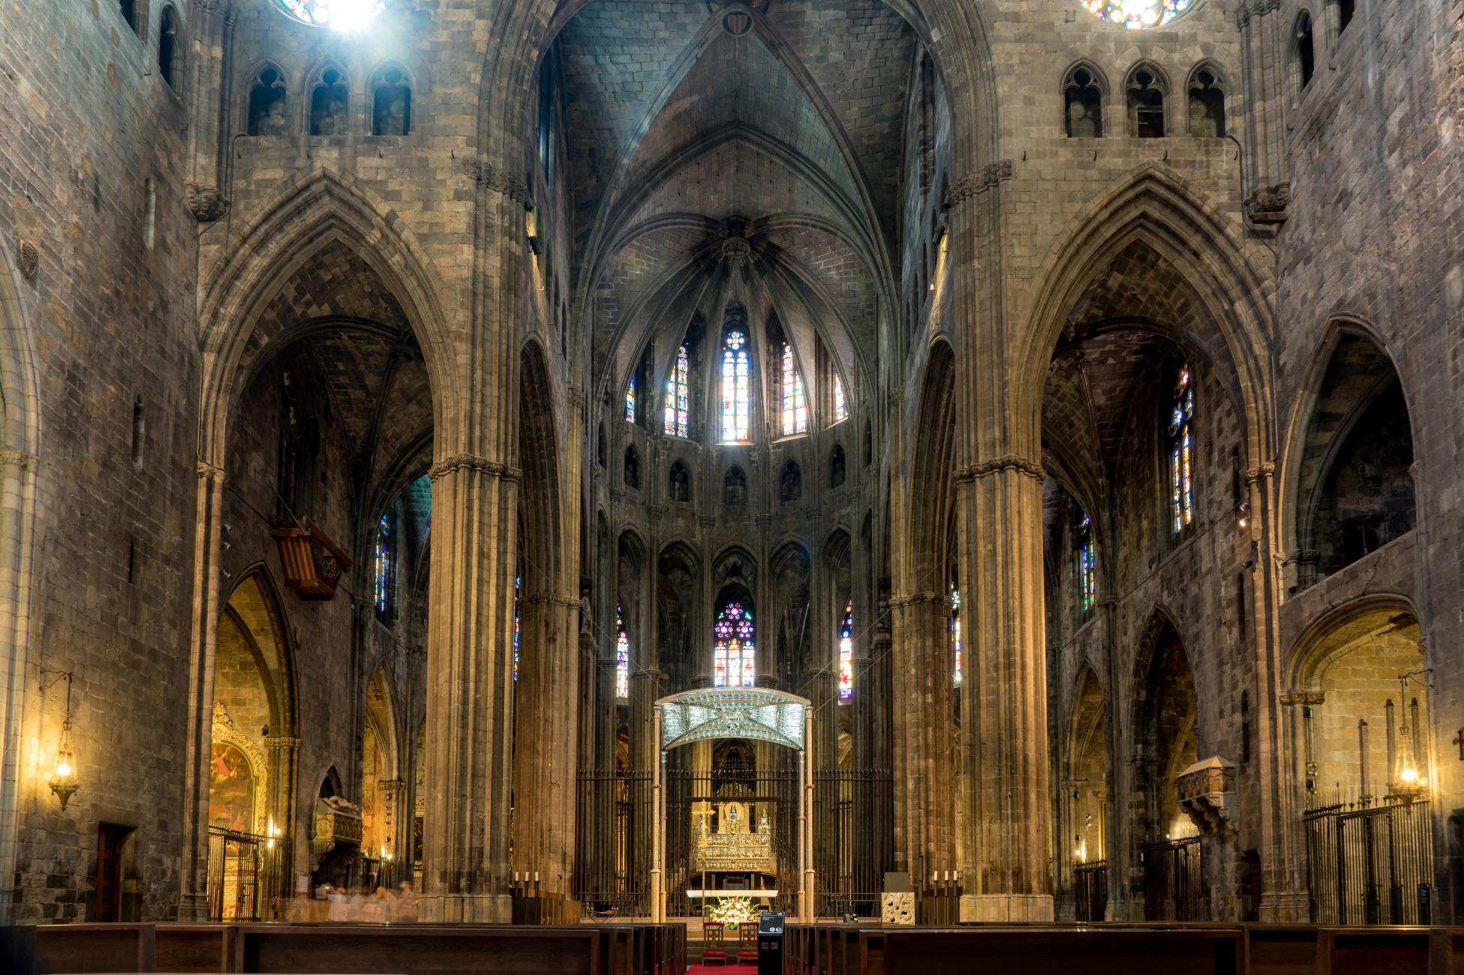

Slide 15
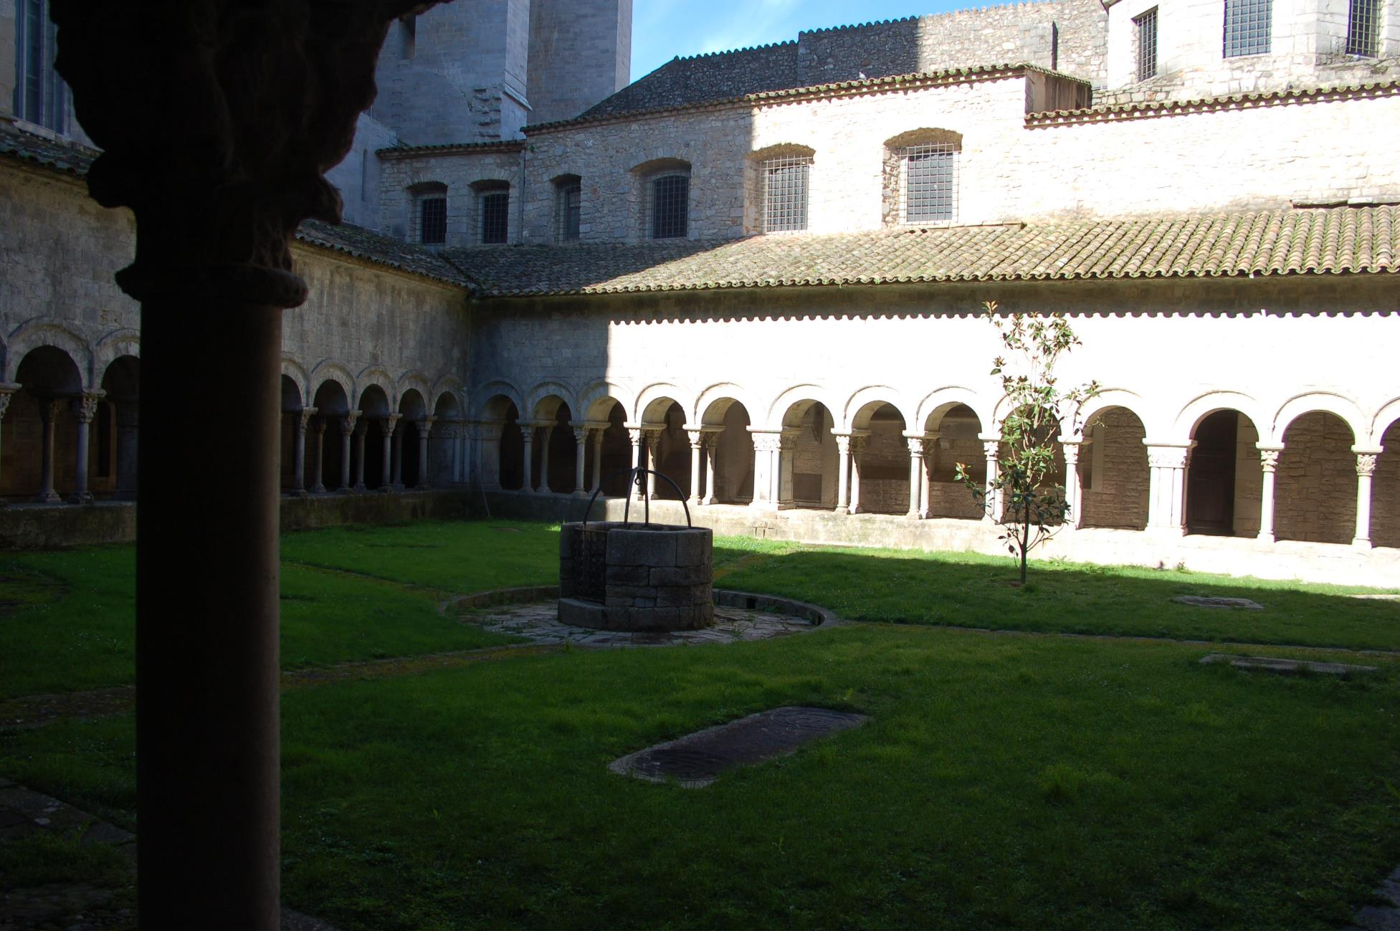

Slide 16
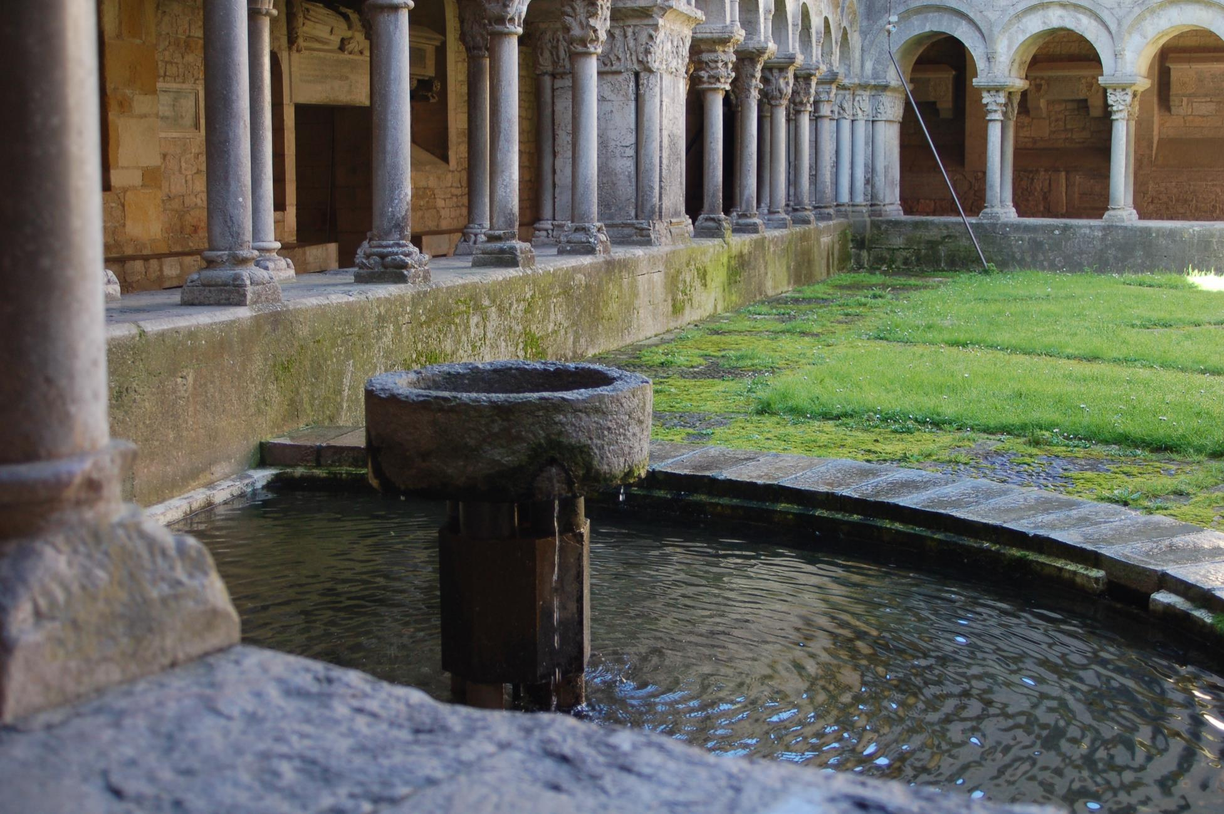

Slide 17
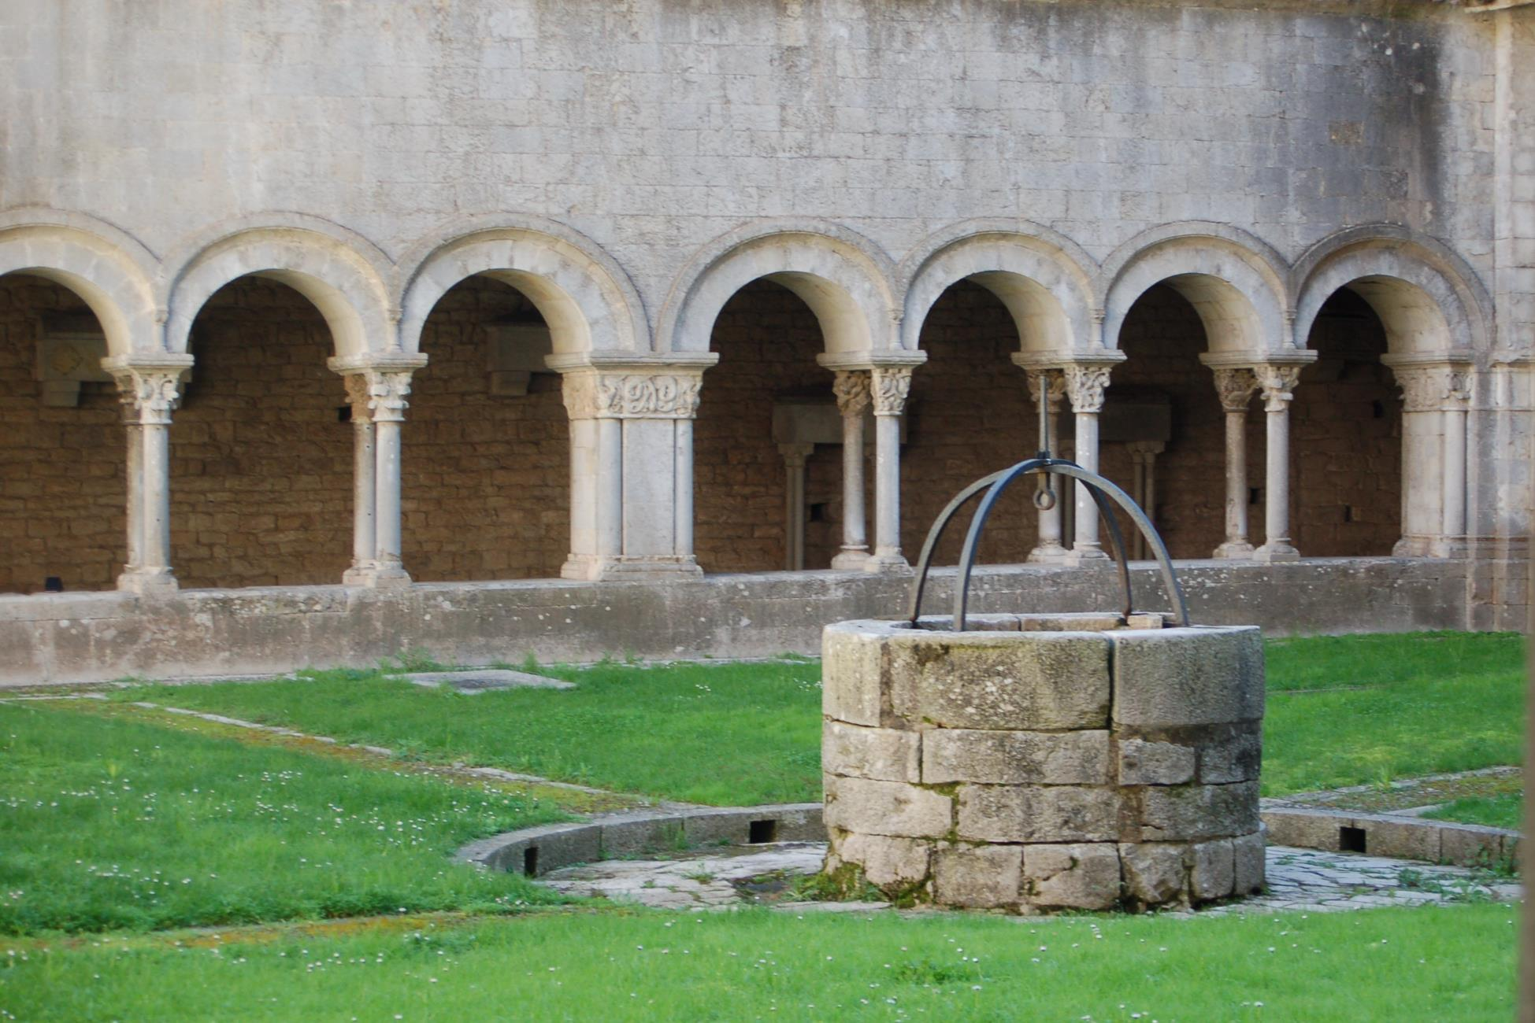

Slide 18
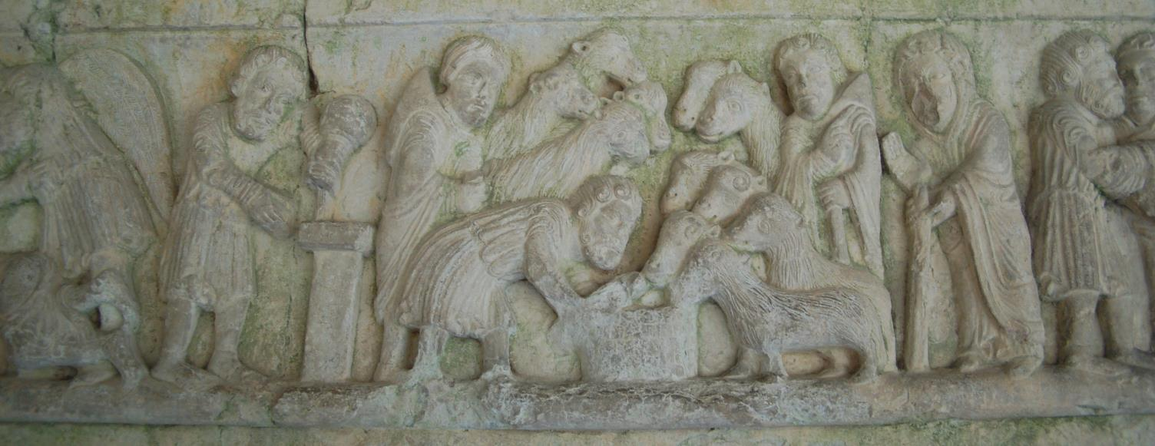
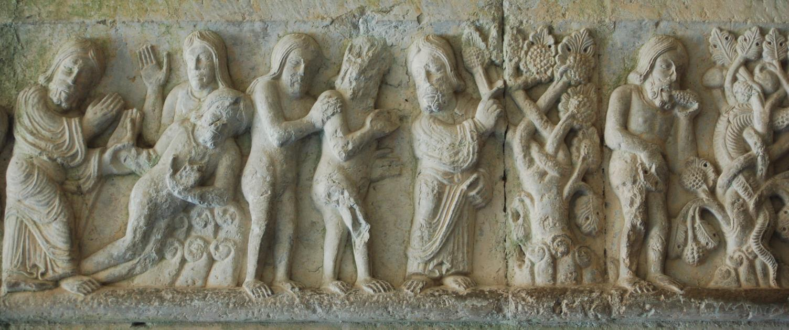
Im Kreuzgang der Kathedrale
Jakob und seine Brüder
Die Schöpfung und der Baum der Erkenntnis

Slide 19
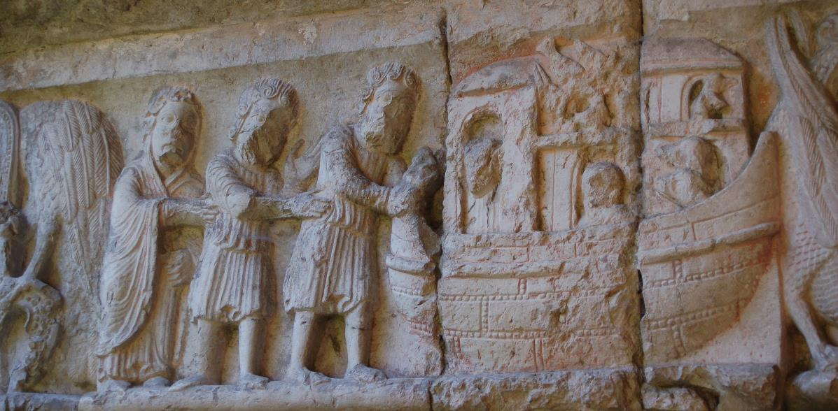
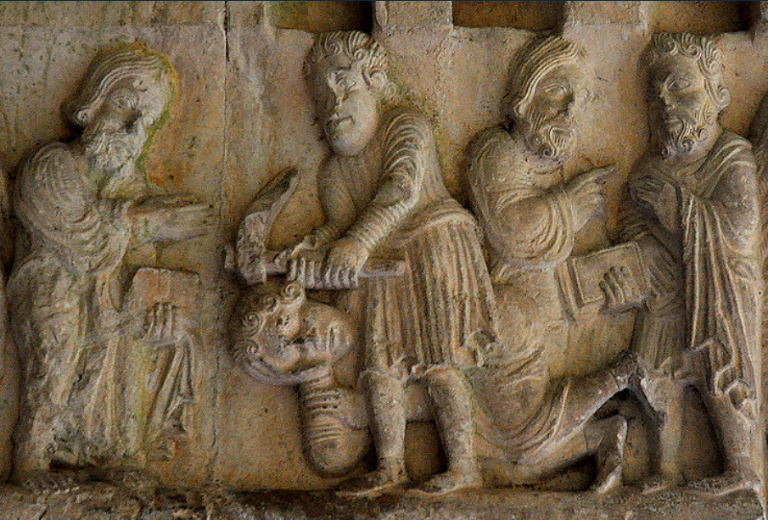
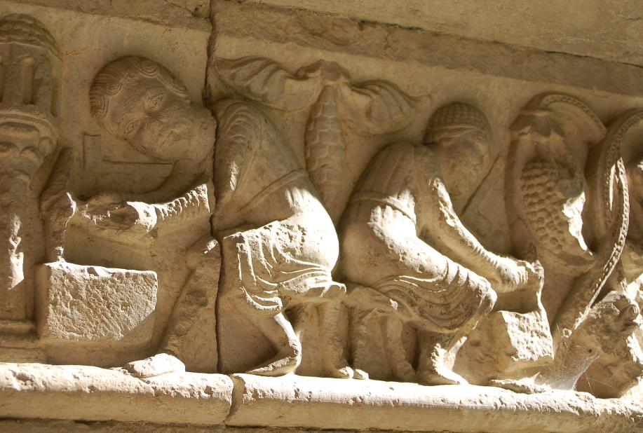
Arche Noah
Kain und Abel
Steinmetze

Slide 20
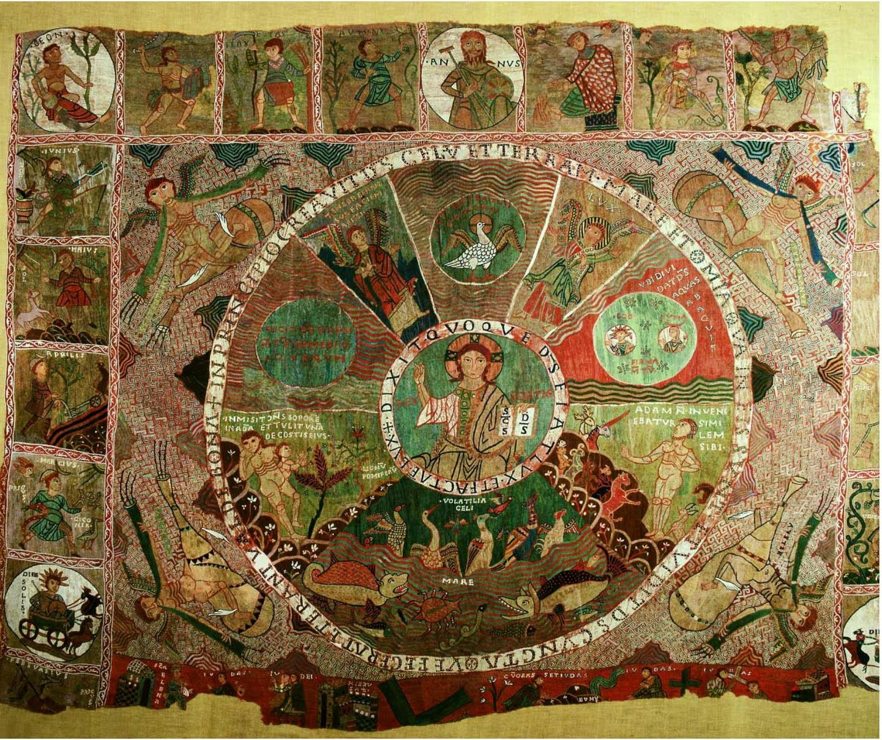
Schöpfungs-teppich

Slide 21
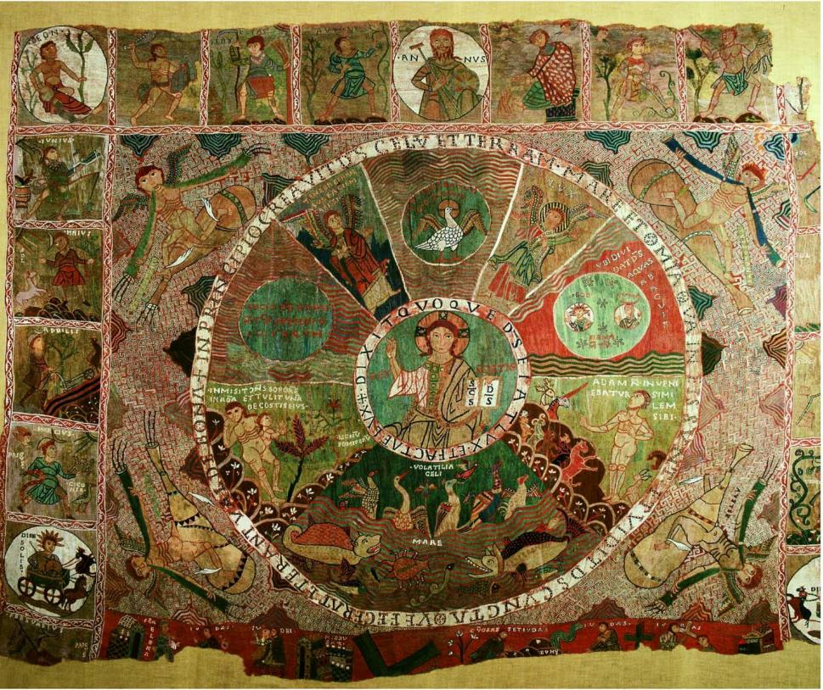
Der 4,15m x3,65m messende Tapís de la creació („Schöpfungsteppich“) ist um die Wende des 11. Jahrhunderts sehr wahrscheinlich in Girona entstanden. Er zeigt farbige Seidenstickerei auf Leinwand. Im Mittelpunkt steht Christus als Pantokrator und Schöpfergott. Von diesem zentralen Medaillon strahlen die acht Sektoren des äußeren Kreises aus, die vor allem in ihrem unteren Teil mit einer Fülle von Details die Geschöpfe der Luft und des Meeres, die Erschaffung Evas aus der Rippe Adams und die Szene schildert, in der Adam den Tieren ihren Namen verleiht.
Außerhalb dieser bildlich vergegenwärtigten, nach innen wie nach außen durch Spruchbänder mit Zitaten aus der Genesis umwundenen Kosmogonie vermitteln die symbolischen Gestalten der vier Winde den Übergang vom Kreis zum Rechteck, das seinerseits außen durch eine Reihe kleinerer, fast quadratischer Bildfelder mit liebenswürdigen Darstellungen der Monate, der Jahreszeiten und (in der Mitte des oberen Streifens) des Jahres abgeschlossen wird.
Schließlich ist der unterste, nur fragmentarisch erhaltene Bildzyklus, durch den kräftig-roten Untergrund von den ansonsten vorherrschenden Pastelltönen abgehoben, der Auffindung des Heiligen Kreuzes durch die Kaiserin Helena in Jerusalem gewidmet.
Die Gestaltung des Teppichs geht von christlich adaptierten Vorbildern aus, vor allem von Mosaiken aus der spätrömischen Zeit.

Slide 22
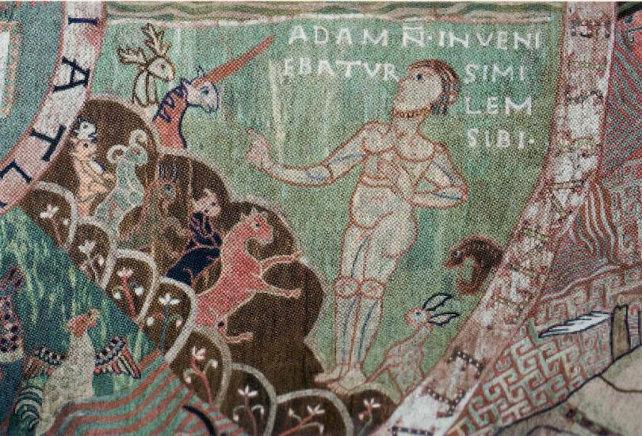
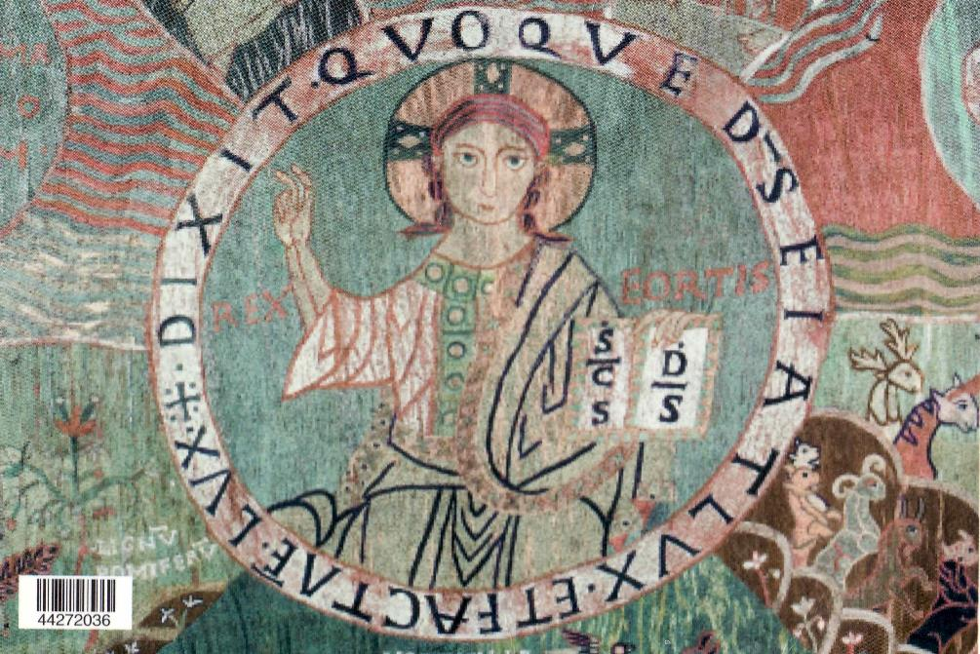
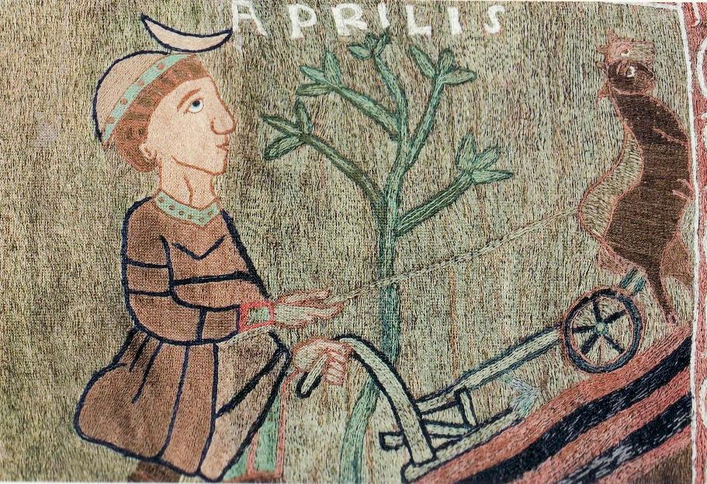
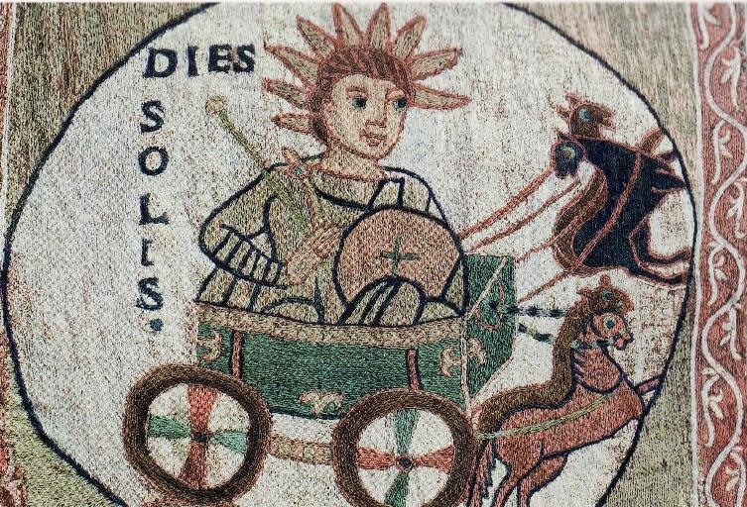

Slide 23
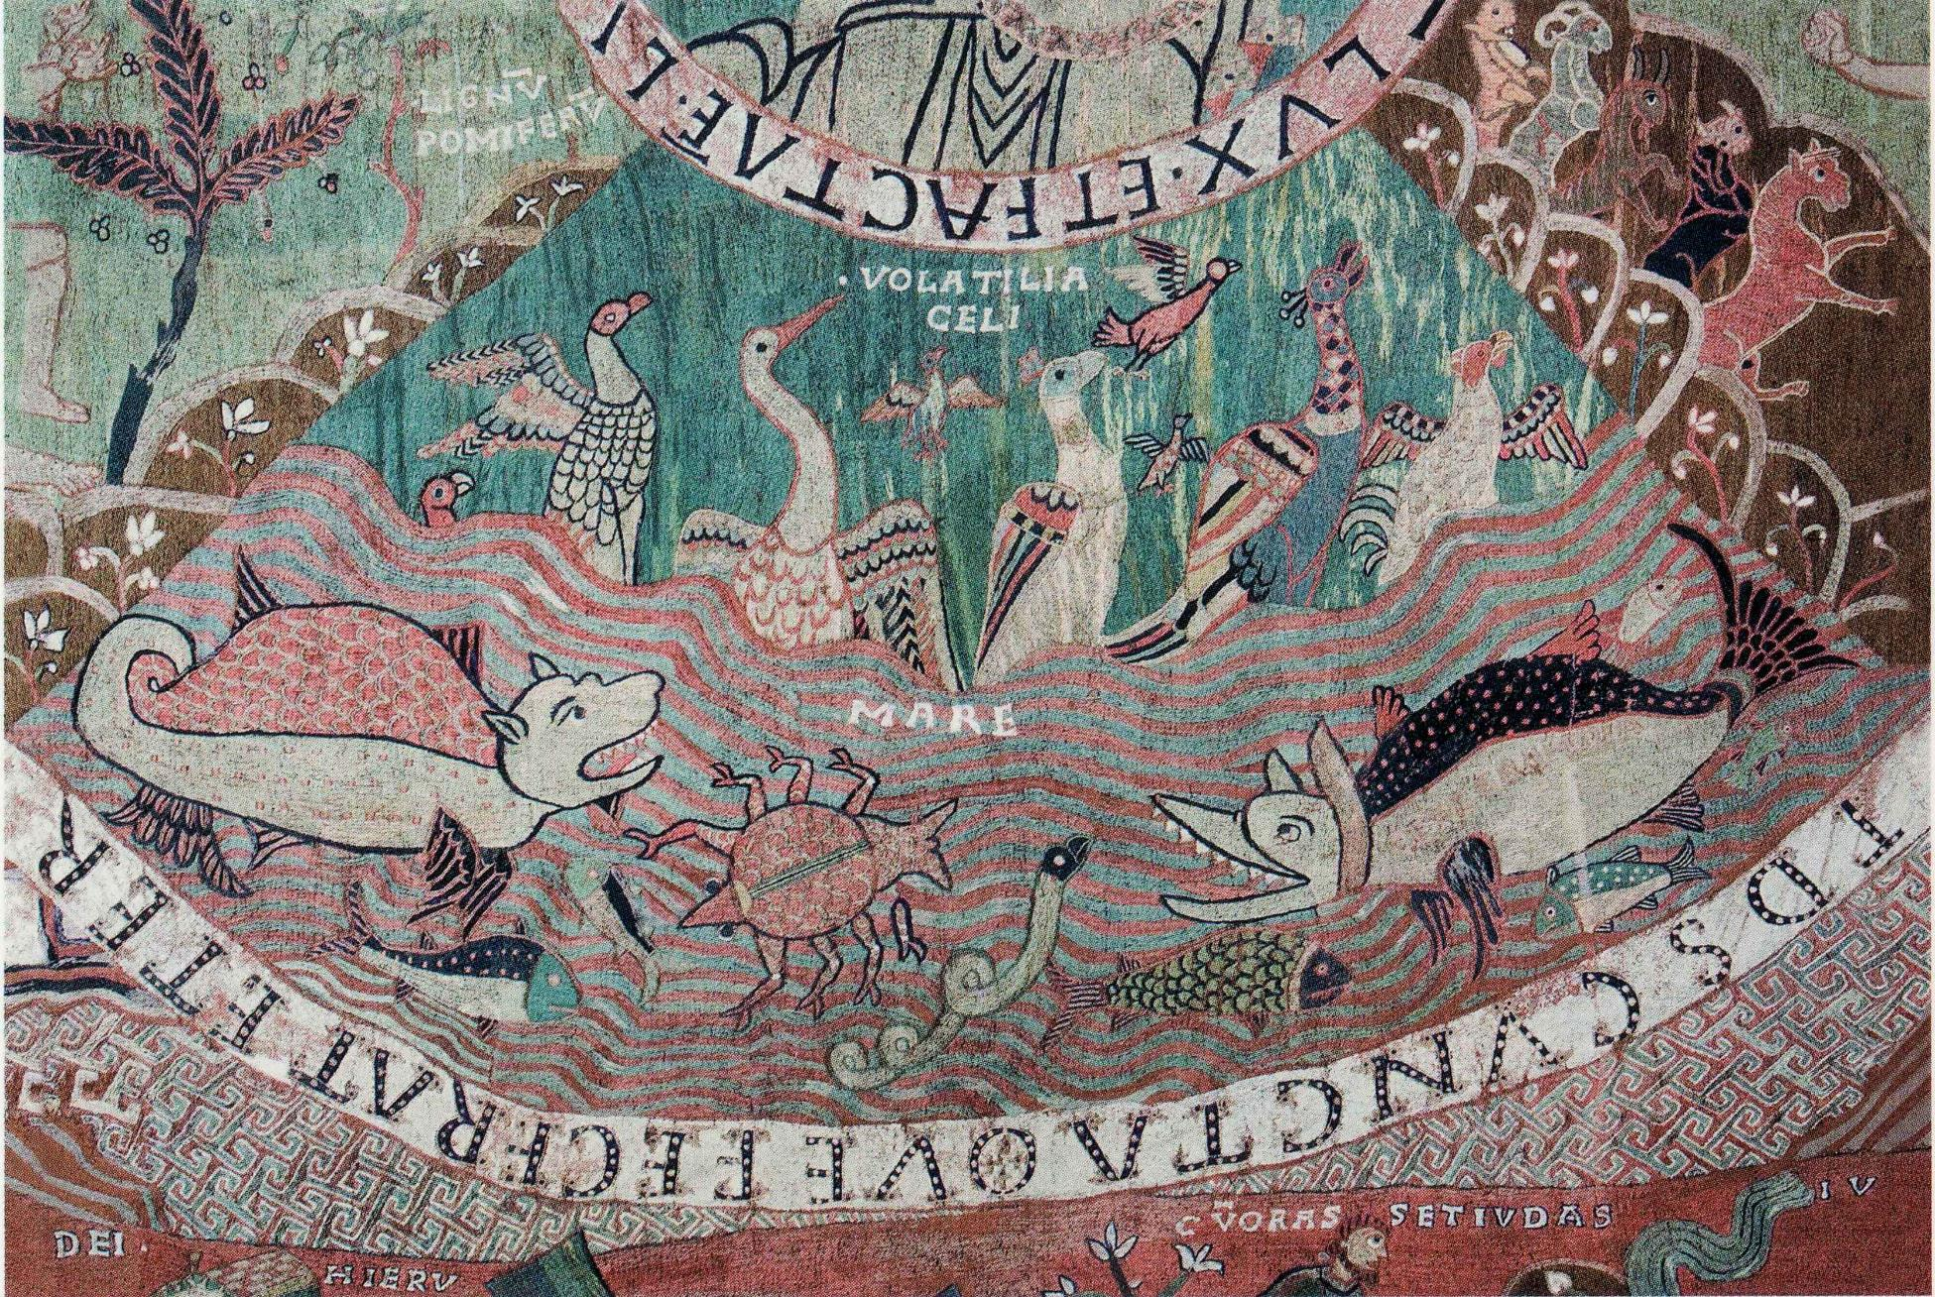

Slide 24
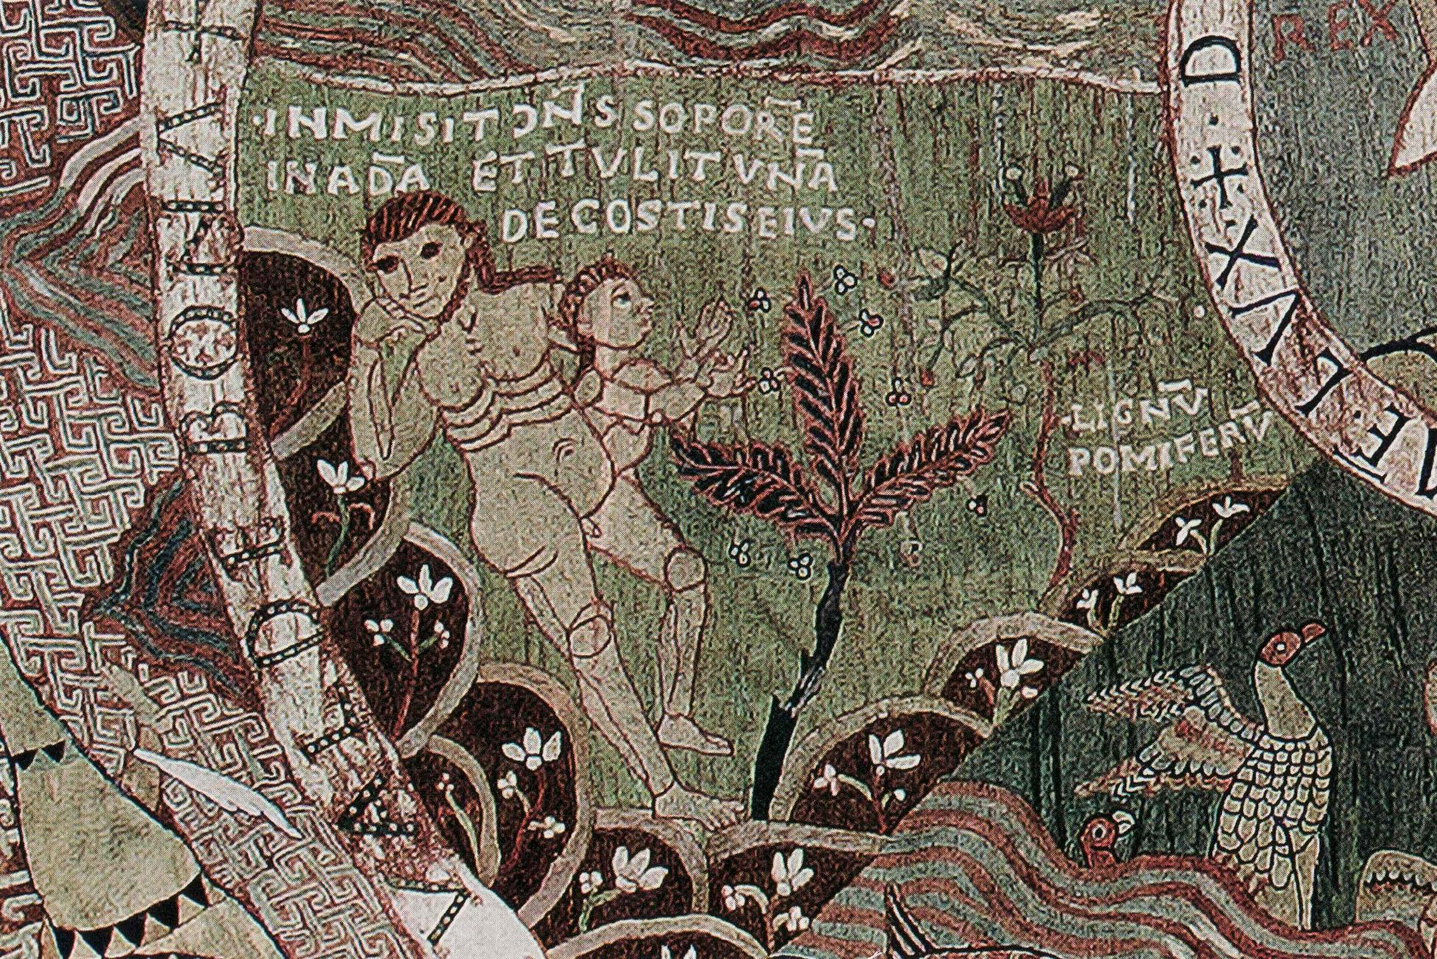

Slide 25
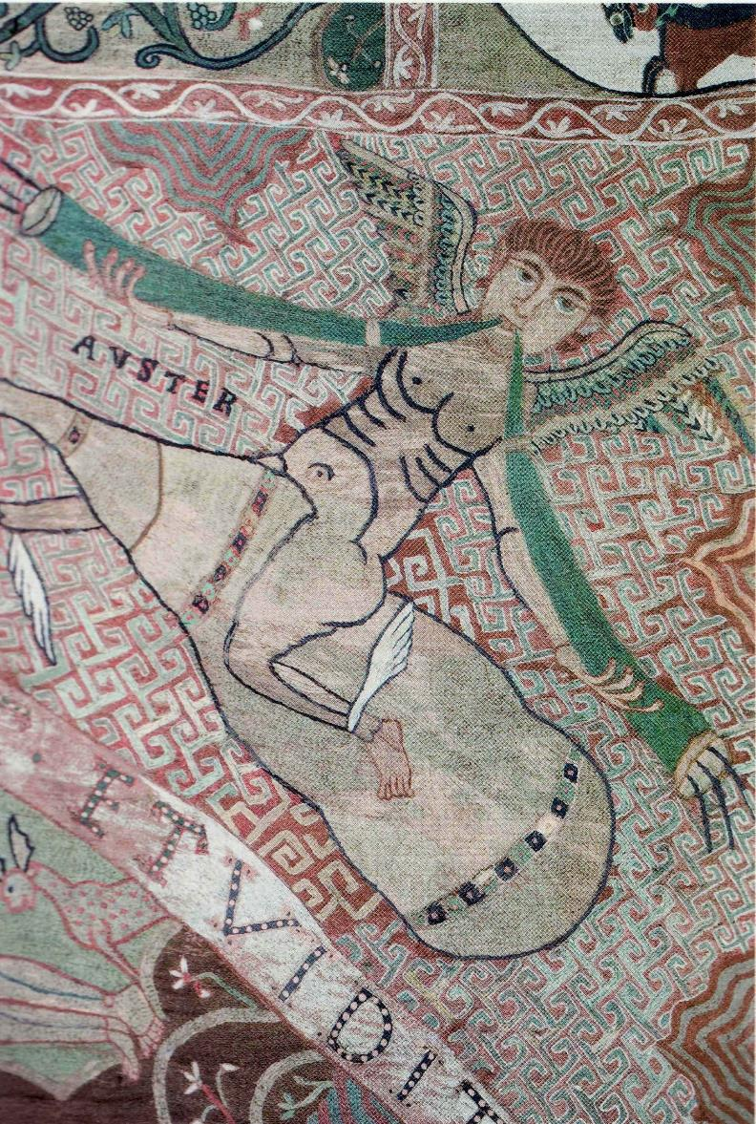
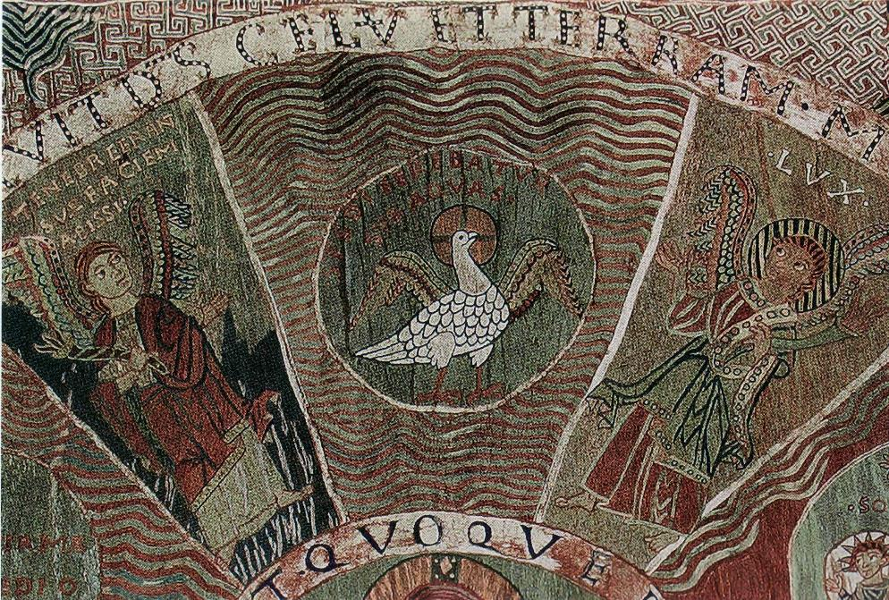

Slide 26
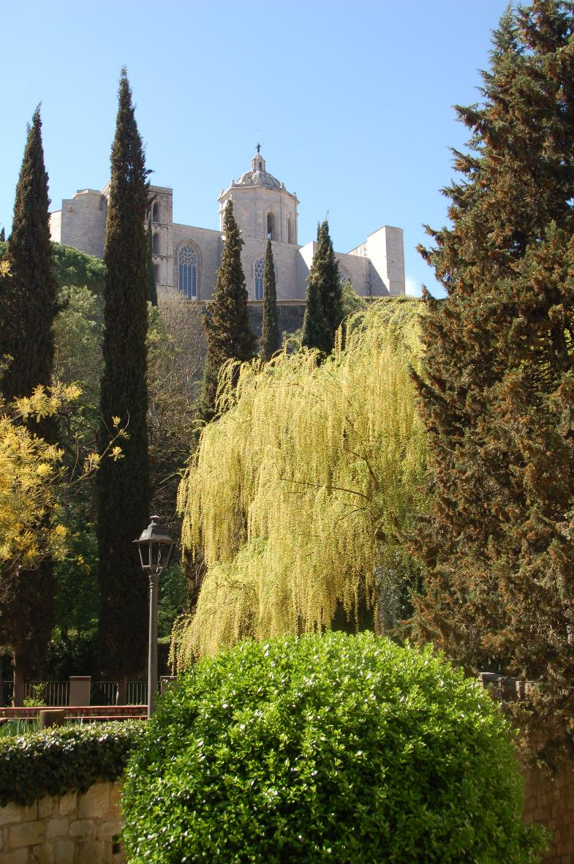
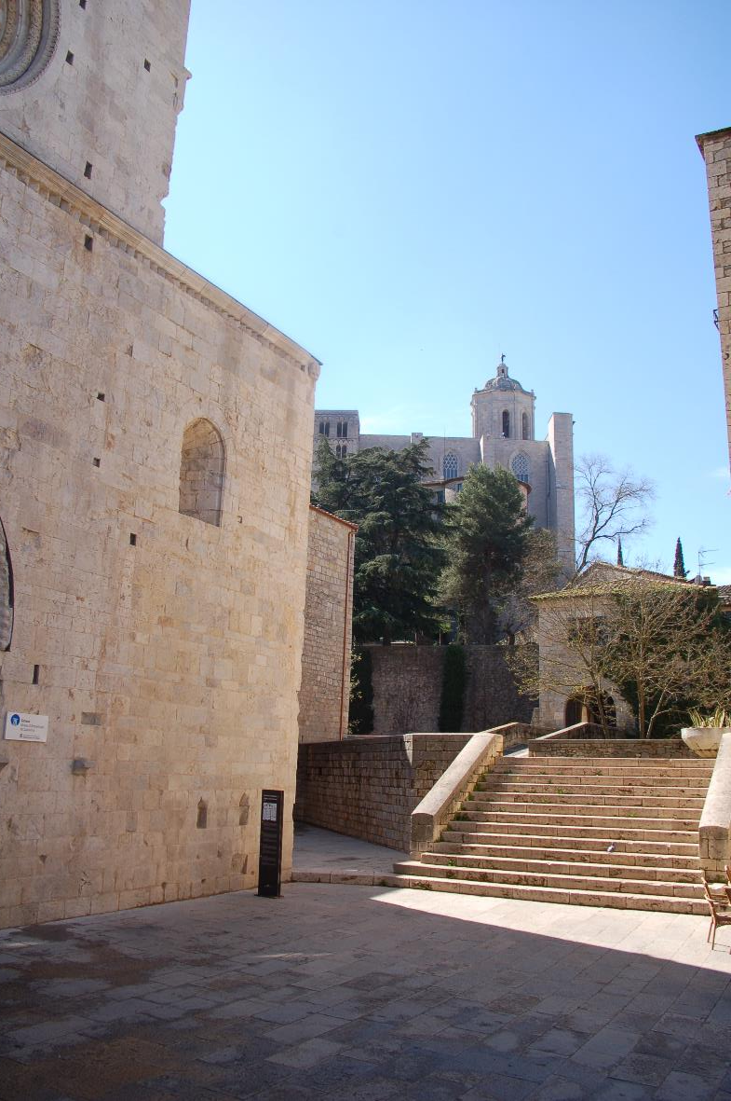

Slide 27
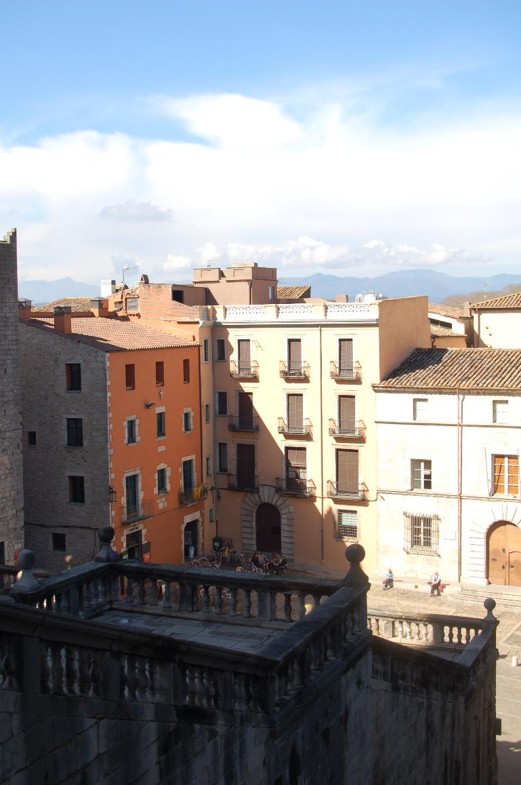
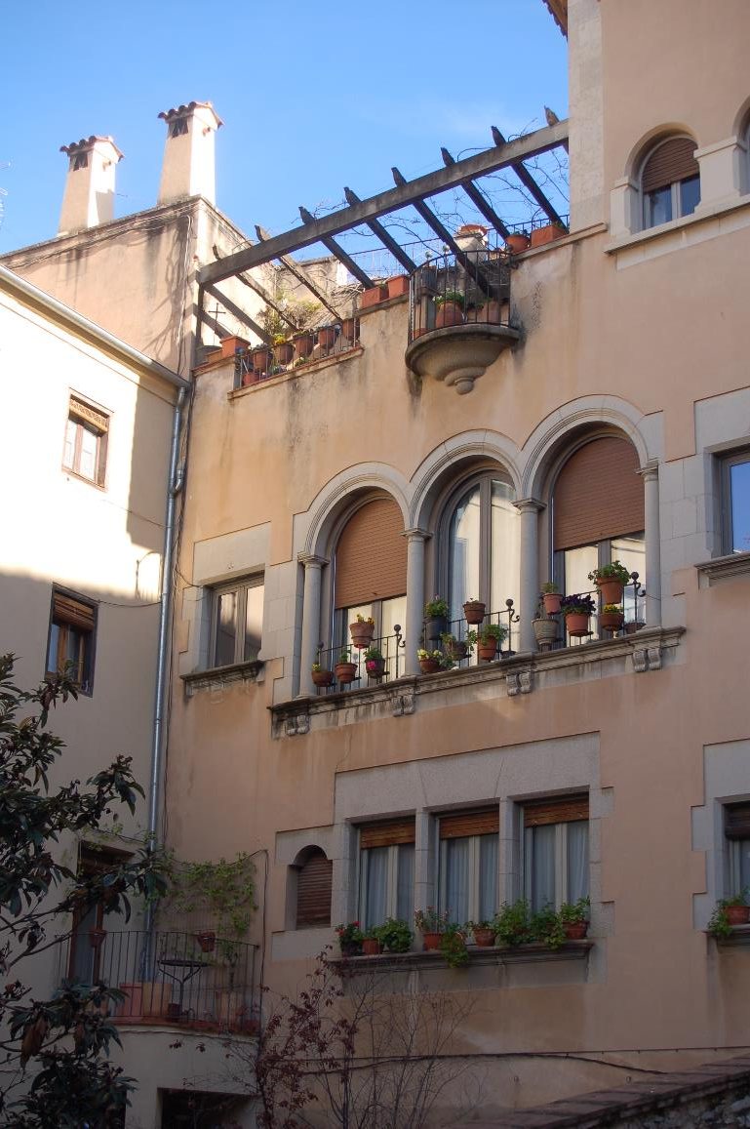

Slide 28
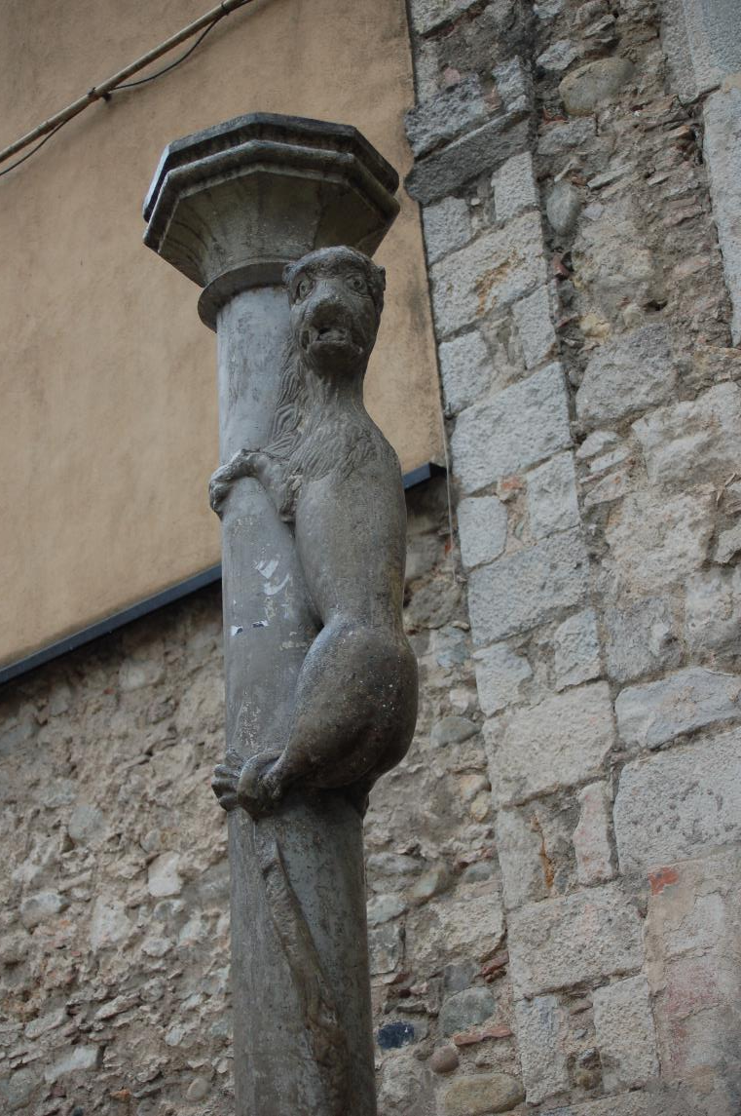
Ursprünglich wurde die romanische Steinskulptur in Gerona gefunden und stammt aus dem 11. Jahrhundert. Später erhielt die Skulptur den Namen «Löwin». Derzeit befindet sich das Original der Löwin im Kunstmuseum von Girona, während sich unter freiem Himmel eine Kopie der Löwin befindet. Zum Hinterteil der Löwin führen Stufen, um dieses bequemer zu küssen, da es heißt, man sei kein guter Bürger von Girona, wenn man nicht das Hinterteil Löwin geküsst habe.
Man küsst die Löwin auch, um glückliche und häufige Reisen zu machen und um wieder nach Girona und Katalonien zurückzukehren und sich gleichzeitig einen geheimen Wunsch zu erfüllen.
Das habe ich alles erst nach der Reíse erfahren – wenn ich all das vorher gewusst hätte ….
Die Löwin von Girona auf einer Säule auf der Plaça de Sant Feliu

Slide 29
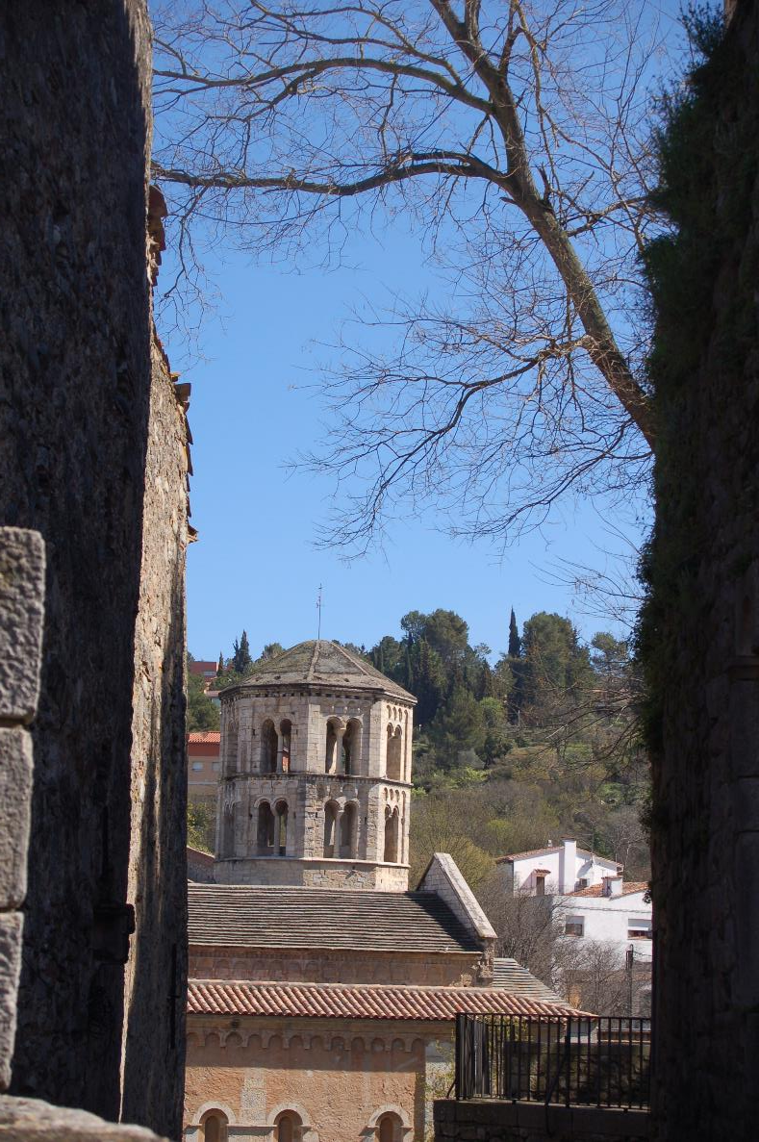
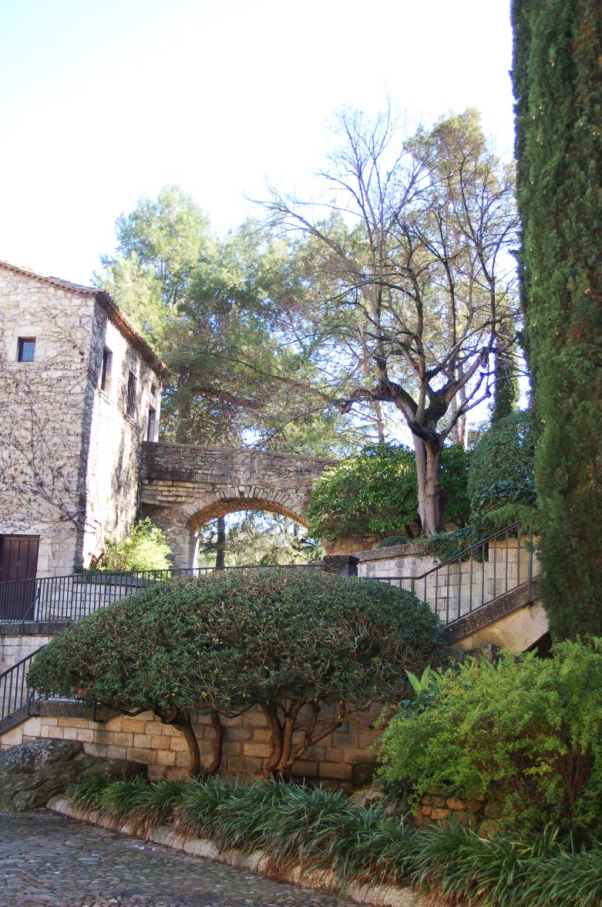

Slide 30
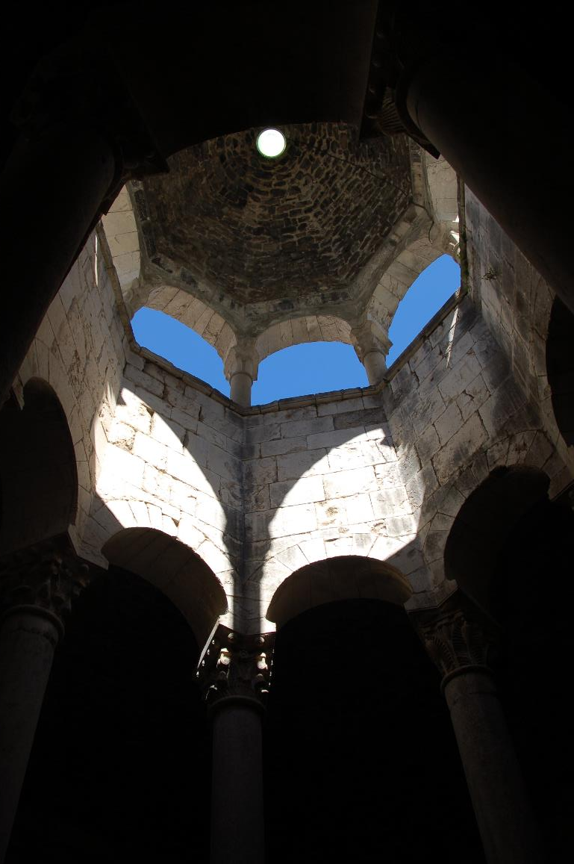
Die Arabischen Bäder sind ein Nachbau nordafrikanischer Badeanlagen, wie man sie an vielen Orten im Mittelmeerraum findet. Sie nehmen eine arabische Tradition auf, was der Anlage im 19. Jahrhundert im Volksmund den Namen „Arabische Bäder“ eingebracht hat. Die romanische Badeanlage in Girona wurde im Jahr 1294 an Stelle eines entsprechenden Vorgängerbaues aus dem späten 12. Jahrhundert für die christlichen Bewohner der Stadt Girona errichtet. Sie besteht aus vier Funktionsräumen. Es scheint so, dass der Badebetrieb zu Ende des 14. Jahrhunderts mit dem Übergang der Anlage in Privatbesitz eingestellt wurde. 1618 wurde das Anwesen von Kapuzinern des Kloster Anunciació übernommen. Sie bauten es zu einem geschlossenen Konvent um. Die eigentliche Badeanlage wurde in dieser Zeit als Küche und Waschhaus zweckentfremdet.

Slide 31
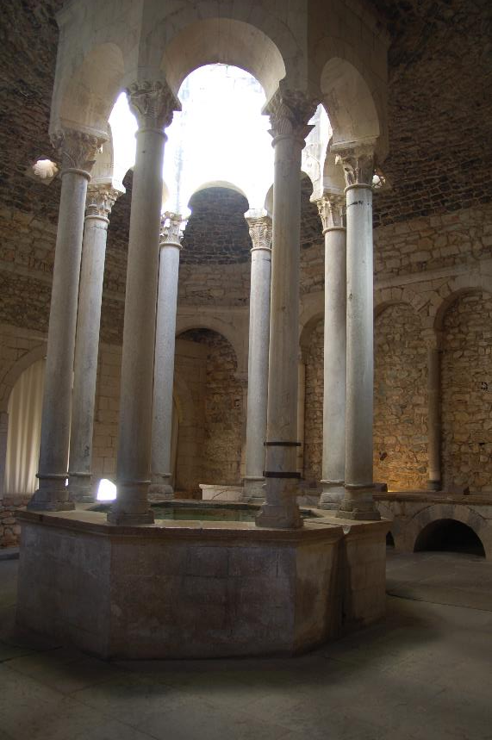
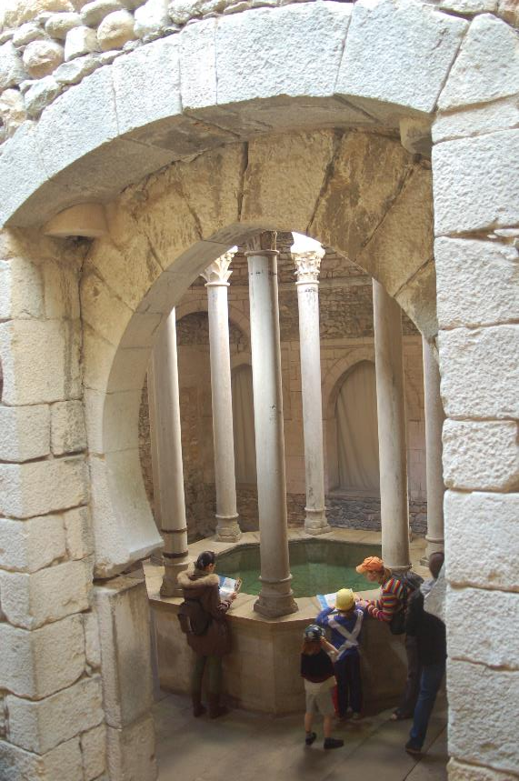
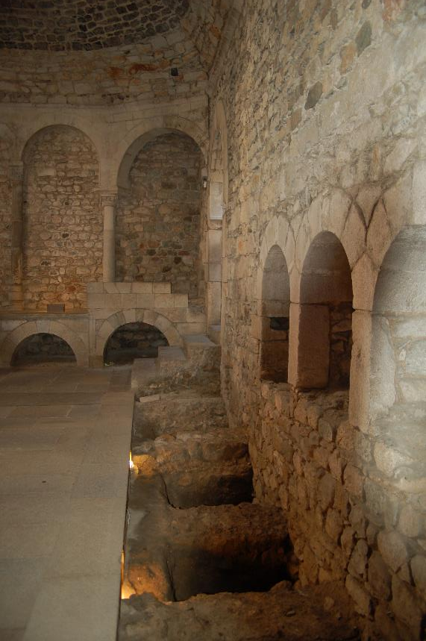

Slide 32
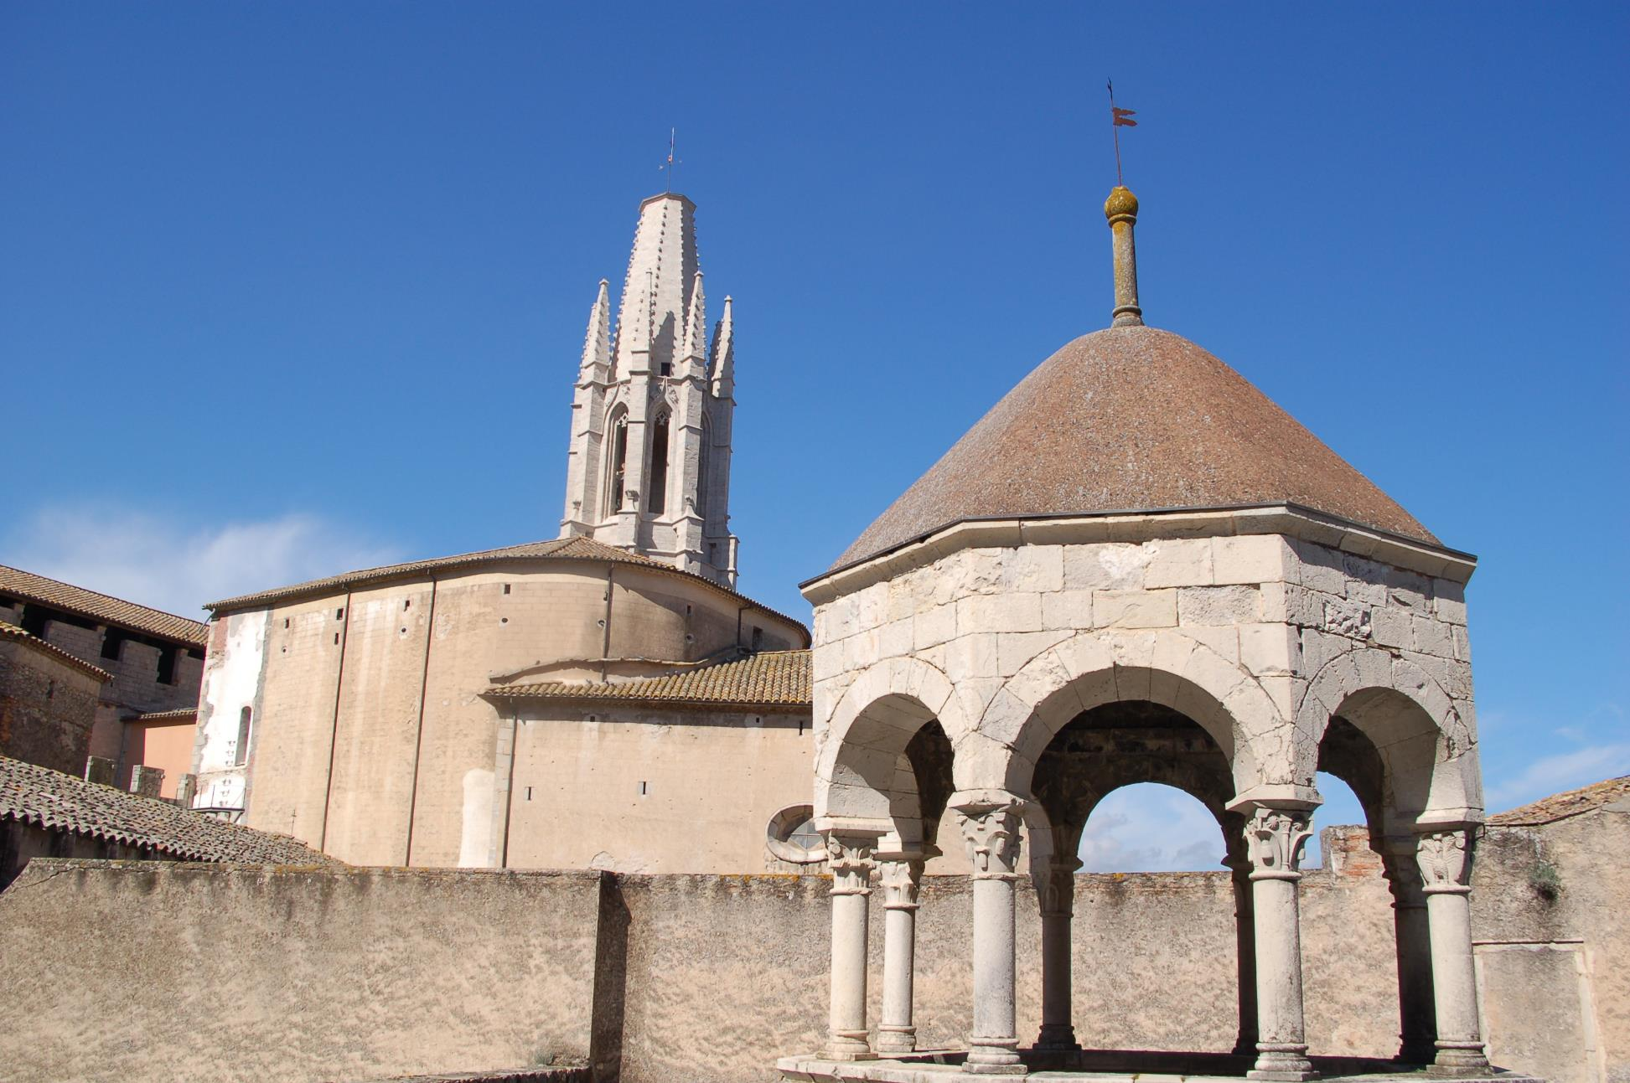

Slide 34
An der Stadtmauer

Slide 36
… auf der Stadtmauer

Slide 37
… Blick von der Stadtmauer auf das Vorgebirge der Pyrenäen

Slide 38
Fahrräder !
Aber diese Modelle sind wohl kaum für eine Tour ins Vulkangebiet der Garrotxa geeignet …

Slide 39
Das ist die bessere Wahl!
Ein Cannondale Touringrad – sogar mit Gepäckträger und Satteltaschen !

Slide 40
Zu Beginn des Nachmitttags geht‘s dann über den Bahntrassenradweg von Girona nach Olot: Ruta del Carrilet ( 55 km).
Die Streckenführung folgt hauptsächlich der Trasse der alten Bahnlinie “Tren d’Olot”. Der Bahnverkehr auf dieser Strecke wurde 1969 eingestellt.

Slide 48
55 km auf nicht asphaltierten Wegen ist für einen Nachmittag im April, an dem es schon früh dunkel wird, ziemlich viel- vor allem, wenn dann noch Regen mit starkem Wind dazukommt und ich durchnässt und durchfroren bin ….
In einer Bar in San Felliu de Pallerols frage ich radebrechend nach einer Übernachtungsmöglichkeit und jemand führt mich zu einer eigentlich geschlossenen Pension – alles gut: ein Bett, eine Dusche und Essen in der Bar. Uff.
ApartamentoFonda Finet

Slide 49
3. April
San Felliu de Pallerols - Olot
Am nächsten Morgen scheint wieder die Sonne …

Slide 50
San Felliu de Pallerols

Slide 51
Sicherlich sind diejenigen von Ihnen, die dies lesen, nicht mit Ihrem Lottogewinn auf die Malediven gereist, also ist es das Beste, zu träumen und Hoffnungen zu haben.
Deshalb diese Geschichte aus der Region La Garrotxa über Pescalluna, einen Jungen, der träumte und träumte und träumte
...In einer Vollmondnacht spazierte ein Junge aus Sant Feliu de Pallerols am Ufer des Flusses Brugent entlang, als er sah, wie sich der Mond im Wasser spiegelte. Er war so beeindruckt von der Schönheit des Sterns, der in der Dunkelheit des Wassers leuchtete, dass er beschloss, ihn mit einer Angelrute zu fischen. Offensichtlich ist ihm das nicht gelungen. Jemand, der ihn sah, fragte ihn spöttisch, ob er nach dem Mond fischen wolle.
Seitdem nennt man in Sant Feliu de Pallerols Menschen mit Hoffnungen, Träumen und vielen Projekten „Pescallunes“.
Manchmal ist es gut, ein kleiner Pescallunes zu sein , voranzukommen und das zu erreichen, was man sich vorgenommen hat.
Aus: https://www.elliodeabi.com/2011/12/leyenda-de-pescalluna.html
El Pescalluna in San Felliu de Pallerols

Slide 58
Nach Ankunft in Olot habe ich mein Gepäck nur kurz in der JH abgestellt und bin sofort mit dem Rad weiter :

Slide 59
zunächst durch die Fageda d‘en Jordà, einen großen Buchenwald nahe Olot ….

Slide 60
… und dann zum Naturpark der Garrotxa. Das ist ein großes Vulkangebiet, vom Alter ähnlich wie die Eifel - die letzten Ausbrüche waren vor ca. 10-1500 Jahren

Slide 63
Die Kapelle Santa Margarida im Vulkankrater des Vulkans des gleichen Namens – 682 m hoch. Der letzte Ausbruch war vor ca. 11000 Jahren

Slide 64
Santa Pau la Garrotxa

Slide 66
Marienkirche.16. Jh

Slide 67
Ochsenmarkt

Slide 76
Olot Hauptort der Garrotxa
Rondellbebauung an der Plaça Manuel Malagrida in Olot (1988 durch Ramón Fortet i Brú)

Slide 78
Modernismus in Olot
Die modernistische Casa Gaietà-Vila
Die Casa Sola Morales in Olot

Slide 79
Erneute Übernachtung in der Jugendstil - JH in Olot
Villa Torre Malagrida ,
dem ehem. Stadthaus von Manuel Malagrida i Fontanet, einem Tabakunternehmer

Slide 81
Am Busbahnhof
3. April
Rückfahrt mit Bus (und Fahrrad im Gepäckraum)
Von Olat nach Girona

Slide 82
In Girona nach Rückgabe des Fahrrads ging es zunächst zum Touristenbüro : Von dort habe ich mich ohne detaillierte Karte und nur mit sehr kursorischer Routenbeschreibung und – skizze zu Fuß nach Madremanya zu meiner Cousine und ihrer Familie auf den Weg gemacht.
Am Kloster Sant Pere de Galligants

Slide 83
Benediktinerinnenkloster St Daniel, 11 Jh

Slide 87
Die Burg von Sant Miquel befindet sich auf dem Gipfel des Hügels von Sant Miquel, der zwischen Celrà und Girona liegt. Die ältesten Überreste stammen aus dem Mittelalter und bestehen aus einem Gebäude, von dem man annimmt, dass es ein Wachturm, ein Teil einer Mauer und eine Einsiedelei mit einer polygonalen, befestigten Apsis war. Über den Turm gibt es keine schriftlichen Aufzeichnungen, während die Einsiedelei Sant Miquel geweiht und Mitte des 15. Jahrhunderts im gotischen Stil errichtet wurde. Während des Zweiten Karlistenkriegs (1846-1849) wurde an der Stelle der Überreste der Apsis der Wallfahrtskapelle ein Turm der militärischen optischen Telegrafenlinie zwischen Madrid und der französischen Grenze errichtet. Die Lage der Burg ist strategisch günstig, denn sie bietet einen hervorragenden Blick auf die Täler von Sant Daniel und Celrà.

Slide 90
Irgendwo muss ich dann einen Abzweig verpasst haben – auf jeden Fall war ich heilfroh, dass ich am Spätnachmittag in einem Ort ankam, um mit Sandra per Telefon über meinen möglichen Standort diskutieren zu können . Sie hat mich dann aus Juià abgeholt: zu Fuß wären es – Straße ! – noch mal 6 km gewesen
Juià

Slide 92
Bei Sandra und Mauro in Madremanya

Slide 93
Am nächsten Morgen dann mit Auto und Zug zum Flughafen und Rückflug nach Belgien.
Netter Kuztrip!

